Slide 1
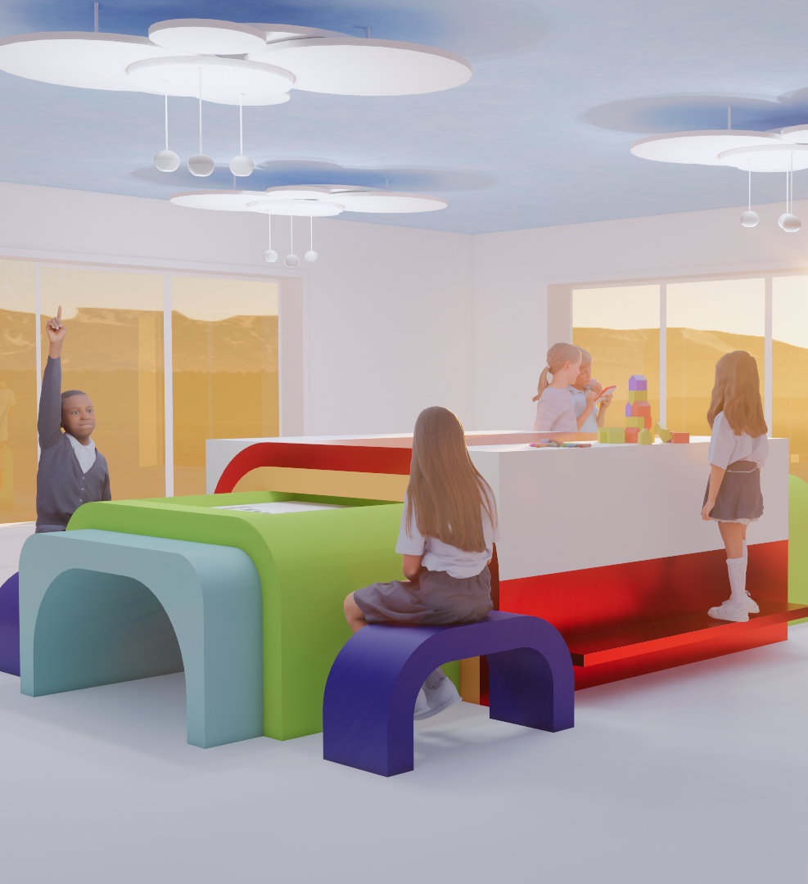

Compétition Innovation Étudiante FORM 2027
Guide d’inscription

Slide 2
1
Table des matières
À propos de la compétition et comment s’inscrire 2-16
Survol des produits 17-37
Designs gagnants des concours FORM précédents 38-47

Slide 3
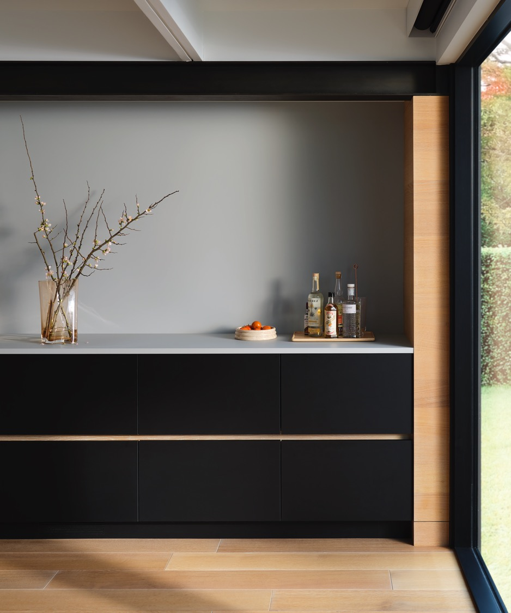
2
À propos de la compétition
et comment s’inscrire

Slide 4
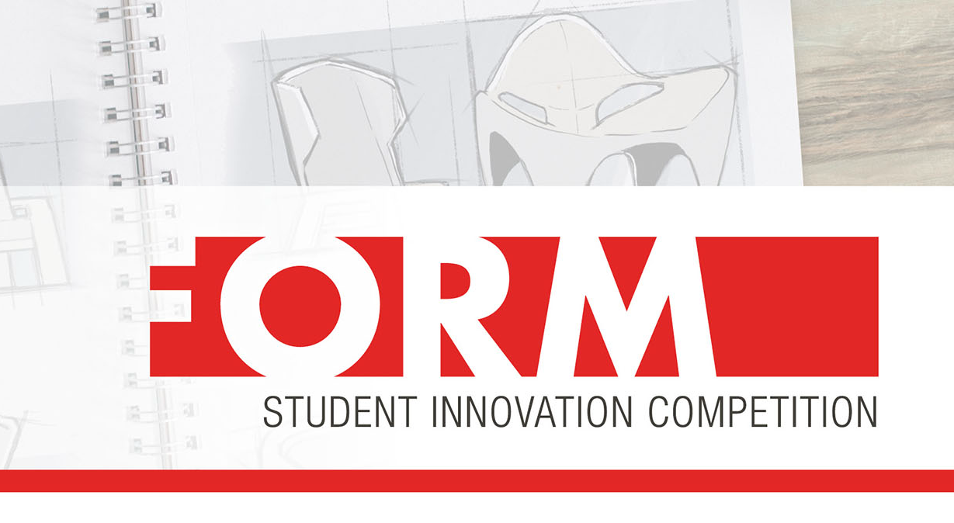
3
À propos de la Compétition Innovation Étudiante FORM
Pour sa dixième édition, la compétition Innovation Étudiante FORM invite les étudiants en architecture en en design des États-Unis, du Canada et du Mexique à présenter des designs uniques de mobilier en lien avec le thème de cette année « la couleur au centre du design ». Les participants courent la chance de remporter des prix en argent, un voyage au salon NeoCon 2027 en tant qu’invité de Formica Corporation et la chance de voir leur design fabriqué et exposé au salon. Les designs peuvent prendre la forme de chaises, de bureaux, d’armoires et bien plus encore. Tout est possible et les étudiants sont encouragés à faire preuve d’imagination!
Un jury composé de leaders de l’industrie évaluera les projets et récompensera trois lauréats. Pour mettre toutes les chances de leur côté, les étudiants sont invités à consulter ce Guide d’inscription avant de préparer leur design.
Contactez formica@clynch.com pour toutes questions et bonne chance aux participants de cette année!

Slide 5
4
Dates importantes de la compétition
Semaine du 13 mai 2027
Annonce publique des gagnants
19 février 2027
Fin de la compétition
20 août 2026
Début de la compétition
Mi-avril 2027
Les finalistes et gagnants seront contactés
Juin 2027
Les 3 gagnants seront invités à se rendre à NeoCon 2027 avec Formica Corporation

Slide 6
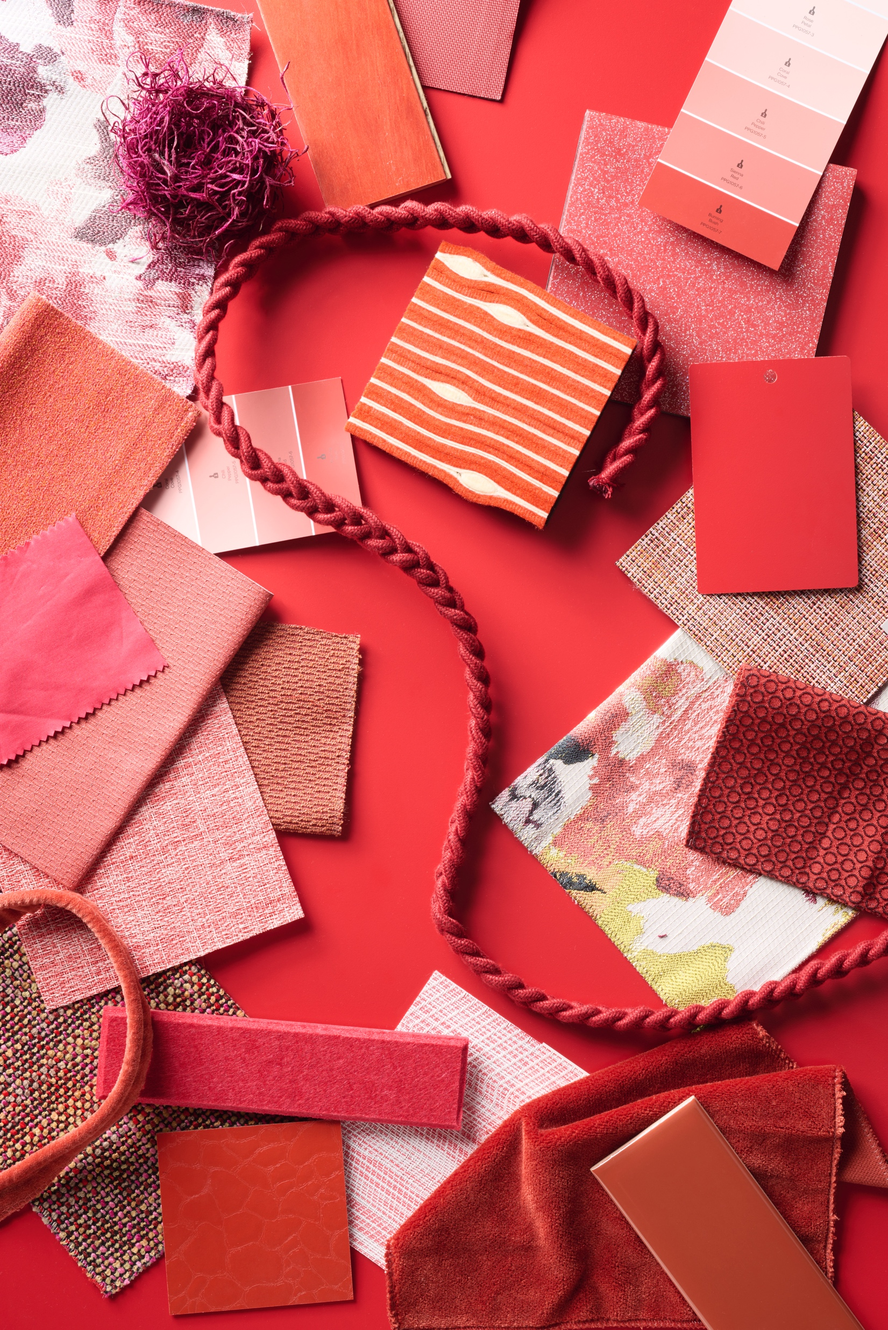
5
Thème : la couleur au centre du design
La couleur s'impose de plus en plus comme une stratégie et un principe de design déterminants, plutôt qu’une simple touche décorative. C'est pourquoi cette année, Formica Corporation invite les étudiants à mettre la couleur à l'honneur en tant qu'élément central de leur création — qu'il s'agisse de teintes vives et saturées ou de combinaisons de couleurs inattendues, en relief et superposées — et à explorer la manière dont la couleur peut façonner l'expérience utilisateur.
Les créations doivent être conçues pour une utilisation intérieure, dans un environnement résidentiel ou commercial, et doivent intégrer au moins trois produits de marque Formica®* ou FENIX®.
* Ceci inclut les produits faisant partie de la gamme de solutions de revêtement de marque Formica®, tels que les stratifiés métalliques Homapal®, la surface solide Everform® et InDepth Surfacing™ (voir les pages 18 à 37 pour découvrir d'autres collections de produits et obtenir plus d'informations). Toute combinaison de ces produits est prise en compte dans le minimum requis de trois produits.

Slide 7
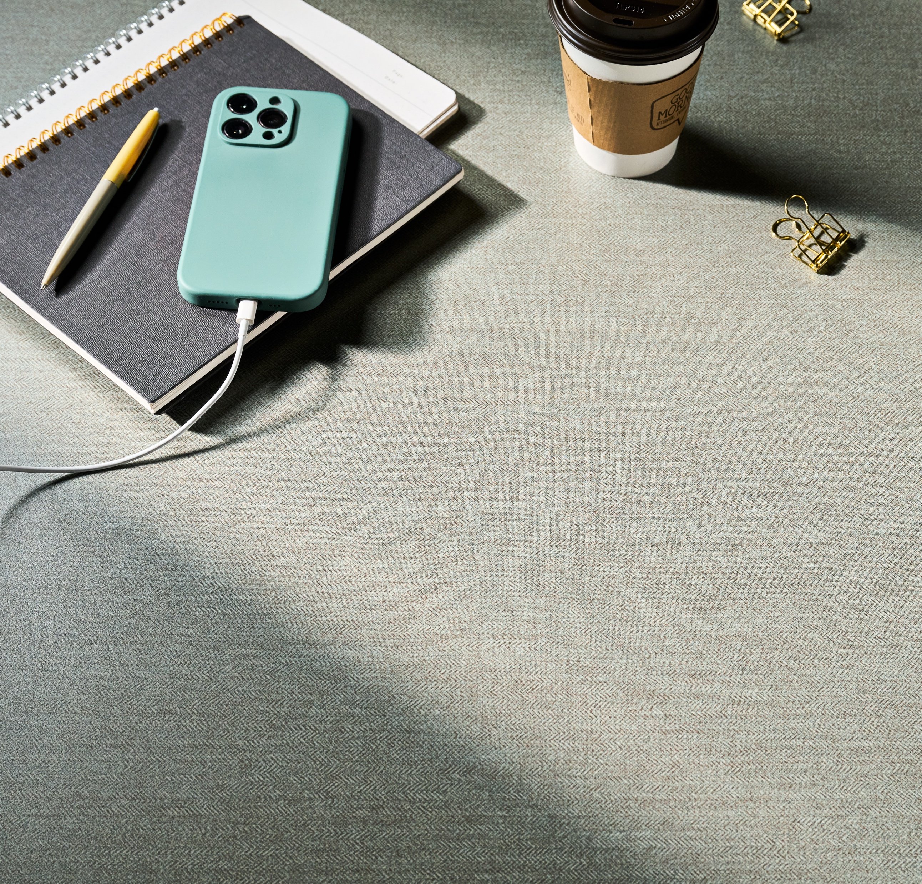
6
Admissibilité
La compétition Innovation Étudiante FORM 2027 est ouverte aux étudiants âgés de 18 ans et plus étant des résidents permanents légaux des États-Unis, du District de Columbia, du Canada et du Mexique, ou qui sont des étudiants internationaux inscrits à temps plein dans des universités situées dans ces régions.
La compétition n’est pas ouverte aux étudiants qui sont actuellement employés en tant que designer professionnel, à l’exception des stagiaires.
Vous pouvez participer seul ou en équipe de deux personnes au maximum. Si vous participez en équipe, les deux membres doivent répondre aux critères d’admissibilité du concours. Les équipes gagnantes devront se partager les prix.
Veuillez consulter l’ensemble des critères d’admissibilité dans les règlements de la compétition, disponible en téléchargement sur www.formica.com/CompetitionEtudiante

Slide 8
7
Conditions d’inscription
Exigences relatives au dossier de conception
Votre dossier de conception doit :
Être téléversé au format PDF et ne doit pas excéder 10 MB
Inclure une description du projet en anglais de 300 mots maximum
  Vous pouvez également inclure une description du projet dans votre langue maternelle (espagnol, français)
  Vous pouvez utiliser un logiciel de traduction pour traduire la description de votre projet et indiquer que vous l’avez fait dans votre formulaire d’inscription (facultatif)
  Les erreurs causées par la traduction sont acceptables et n’affecteront pas vos chances de gagner
Inclure un rendu en couleur du design avec les dimensions
  Veuillez noter que les pièces conçues ne doivent pas mesurer plus de 6 x 6 x 6 pieds, ou au moins pouvoir être démontées pour être placés dans une caisse d’expédition 6 x 6 x 6 pieds
Optionnel : votre dossier de conception peut inclure des visuels/rendus supplémentaires ou des dessins CAD, mais ceux-ci doivent être inclus dans le fichier PDF de votre design. Si vous soumettez des dessins CAD en français ou en espagnol, s’il vous plait inclure une traduction anglaise.
Si cela n’est pas inclus dans le dossier de conception initial, Formica Corporation demandera, durant la période d’évaluation, un fichier.dwg ou .dwf exploitable (en anglais) des 10 projets finalistes afin de faciliter l’évaluation de la faisabilité de leur fabrication.

Slide 9
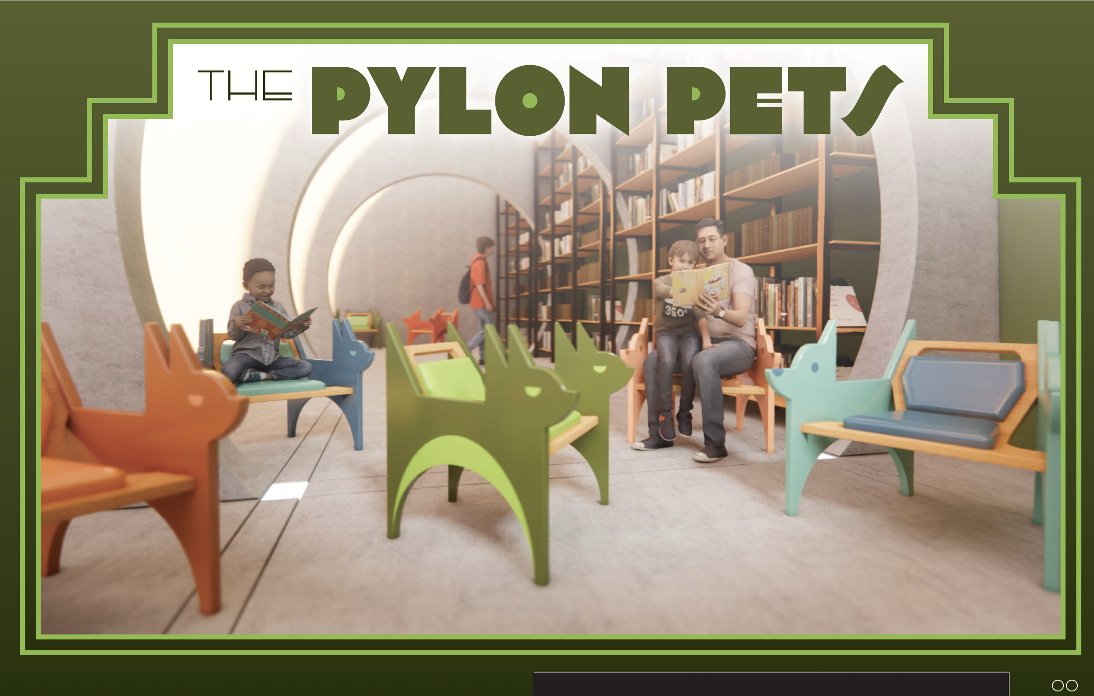
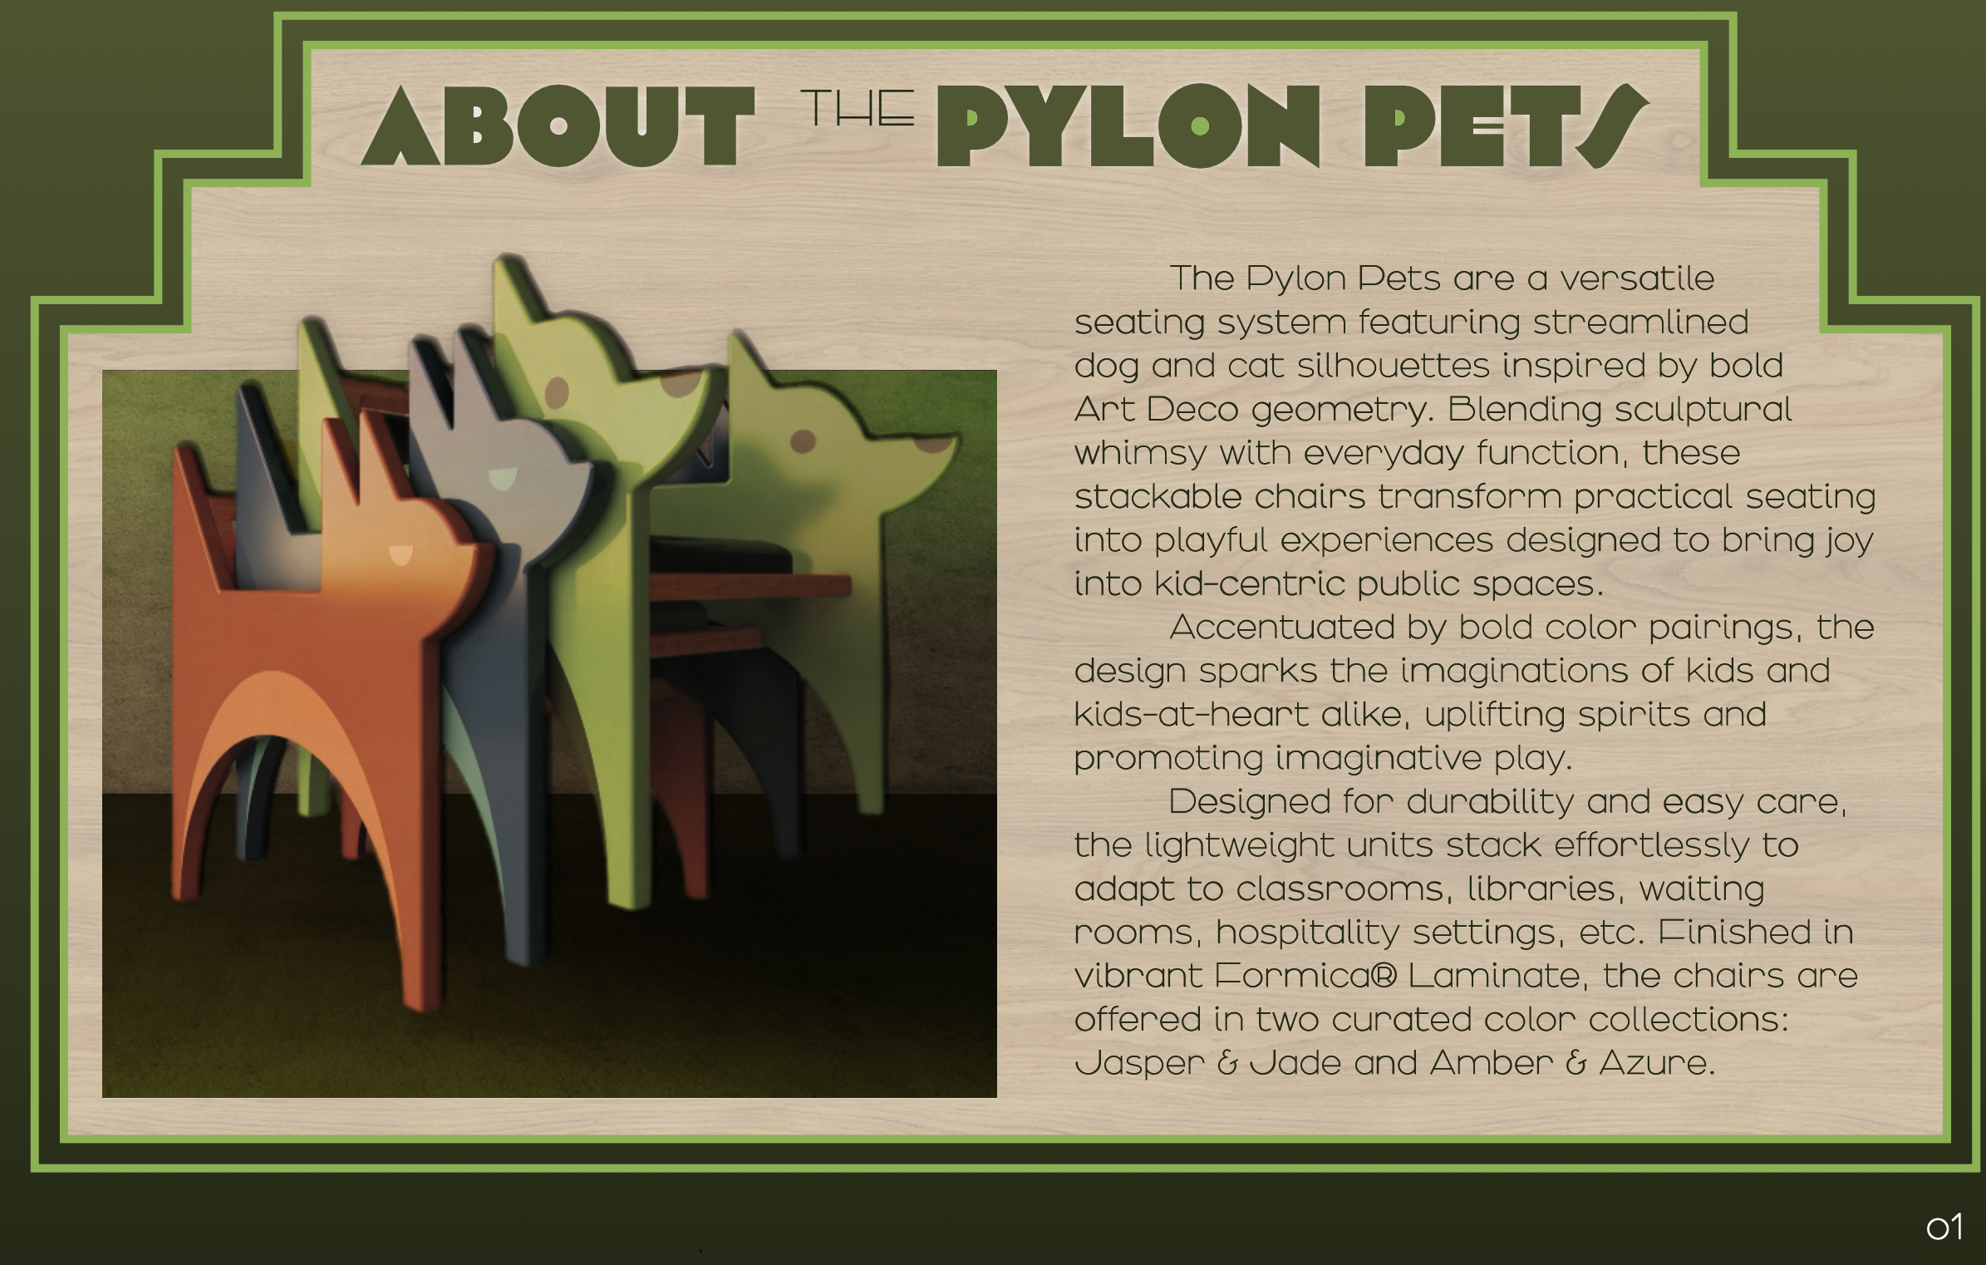
8
Exemple de dossier de conception
Vous trouverez ci-dessous des pages du dossier de conception provenant d’une ancienne candidature gagnante, présentées à titre d’exemple et de référence. Veuillez consulter la page 7 du présent document pour connaître les exigences minimales pour votre propre dossier de conception.

Slide 10
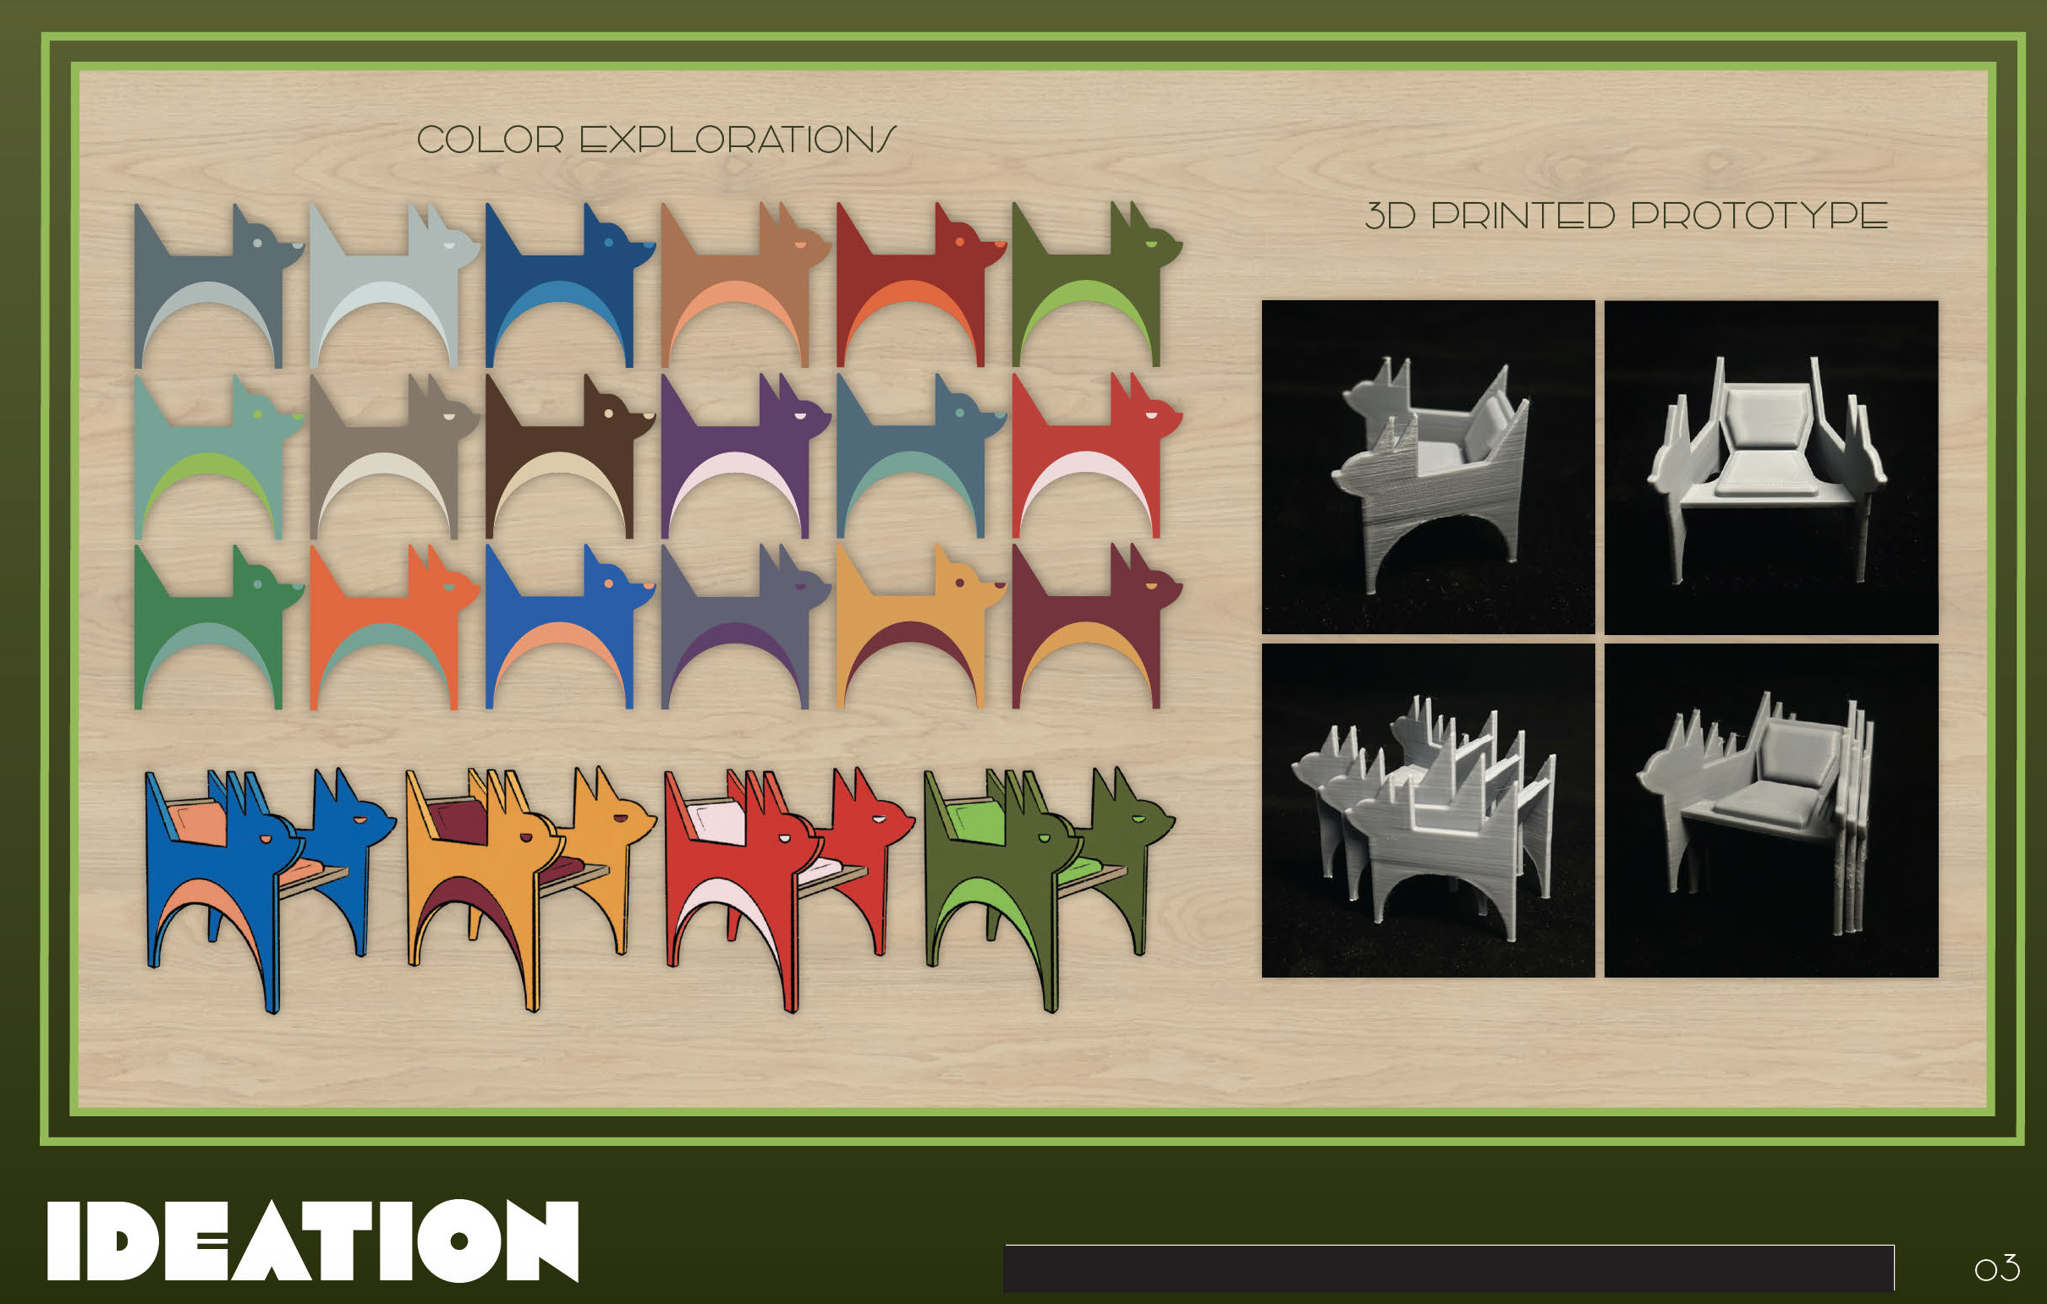
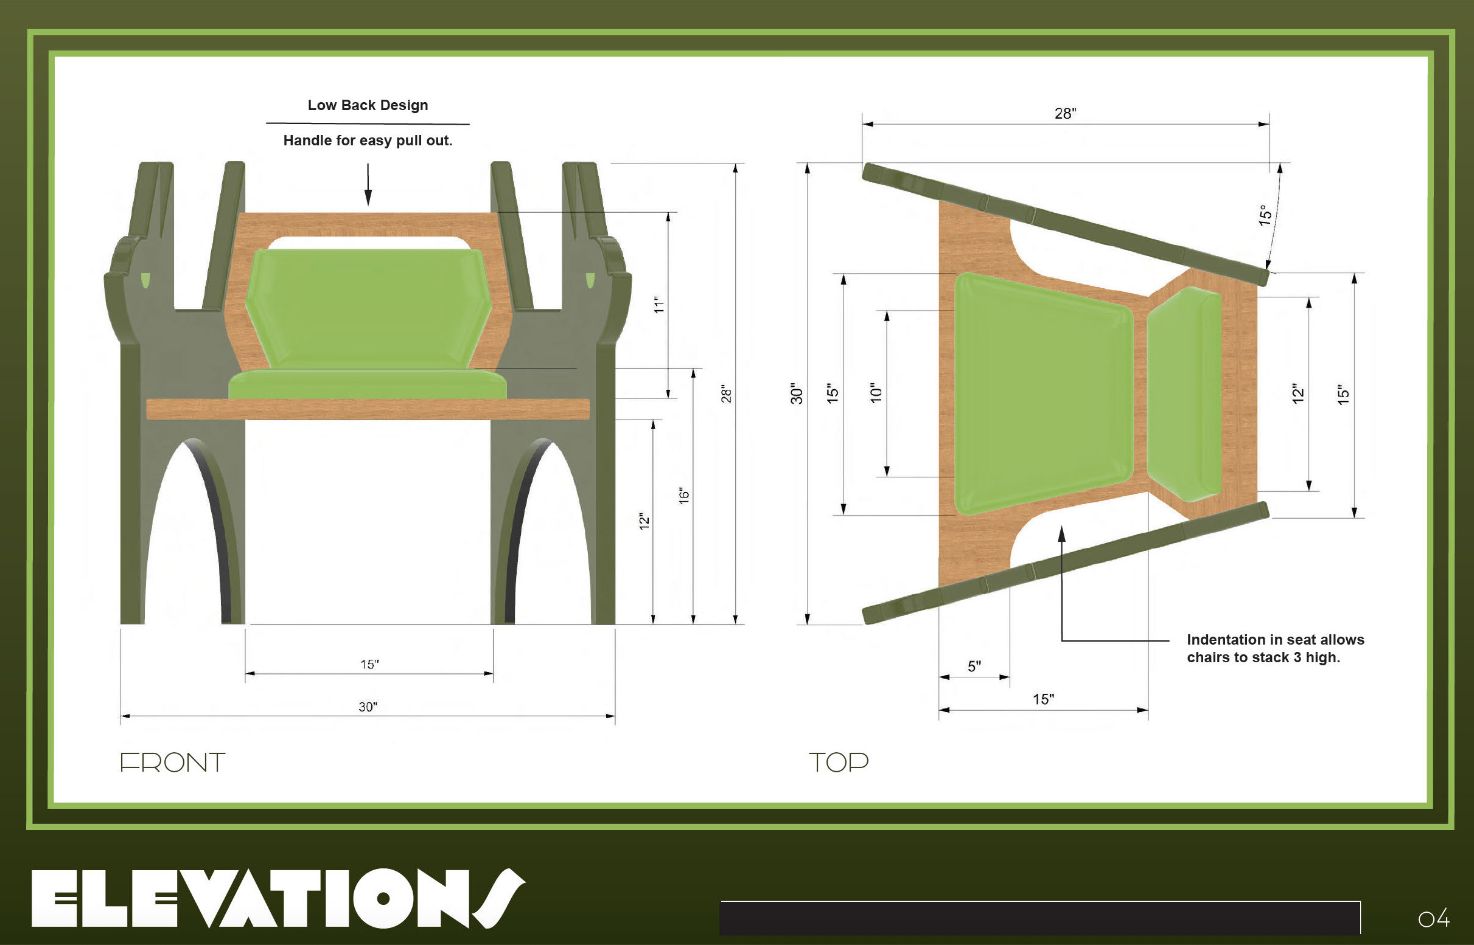
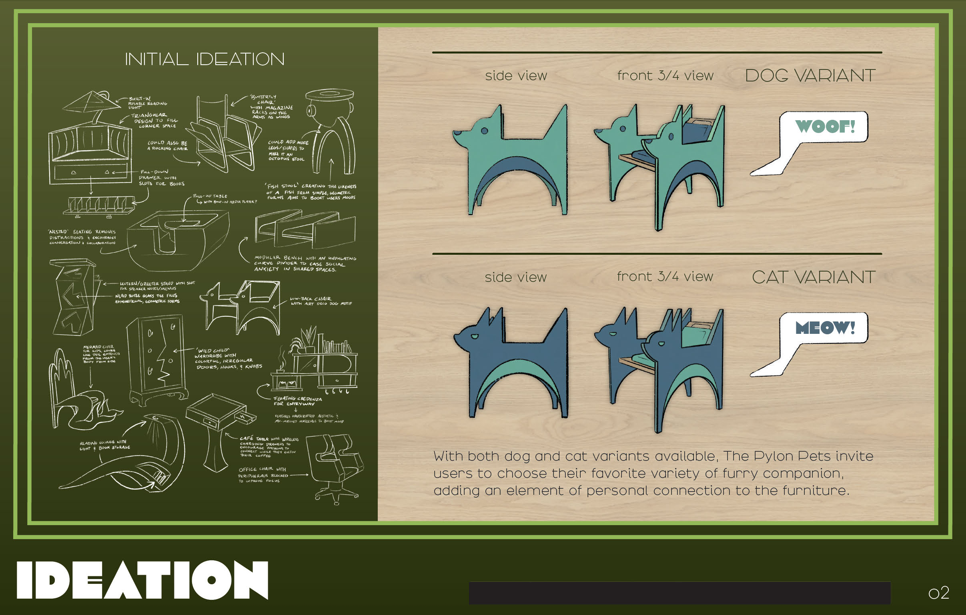
9
Exemple de dossier de conception

Slide 11
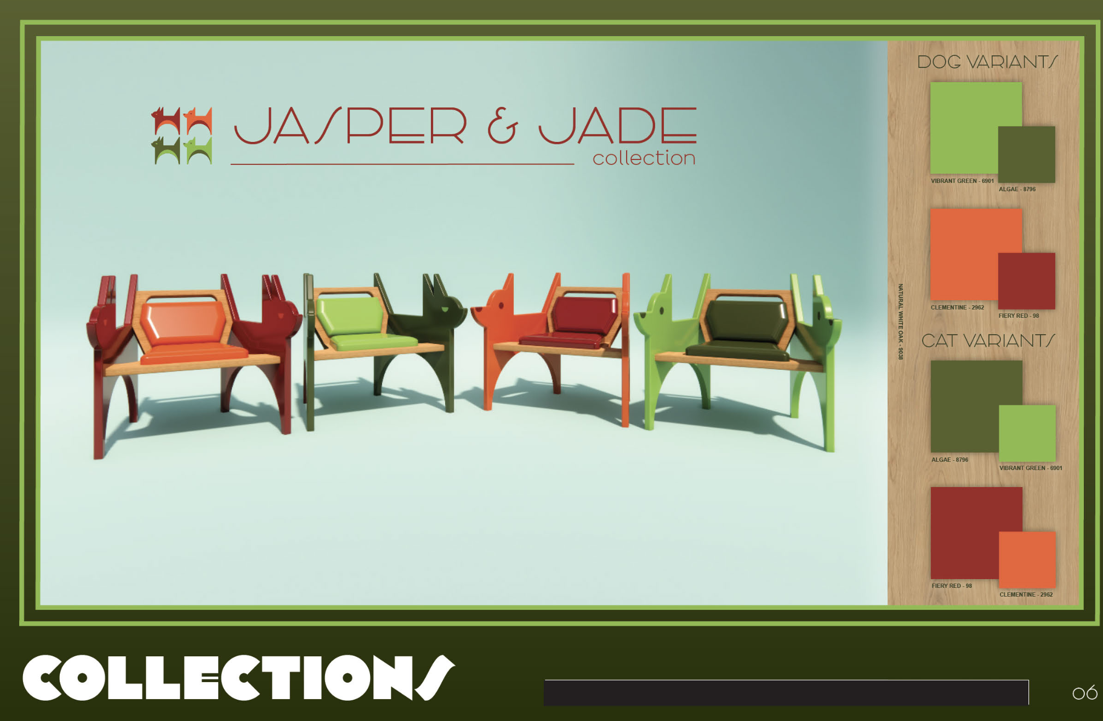
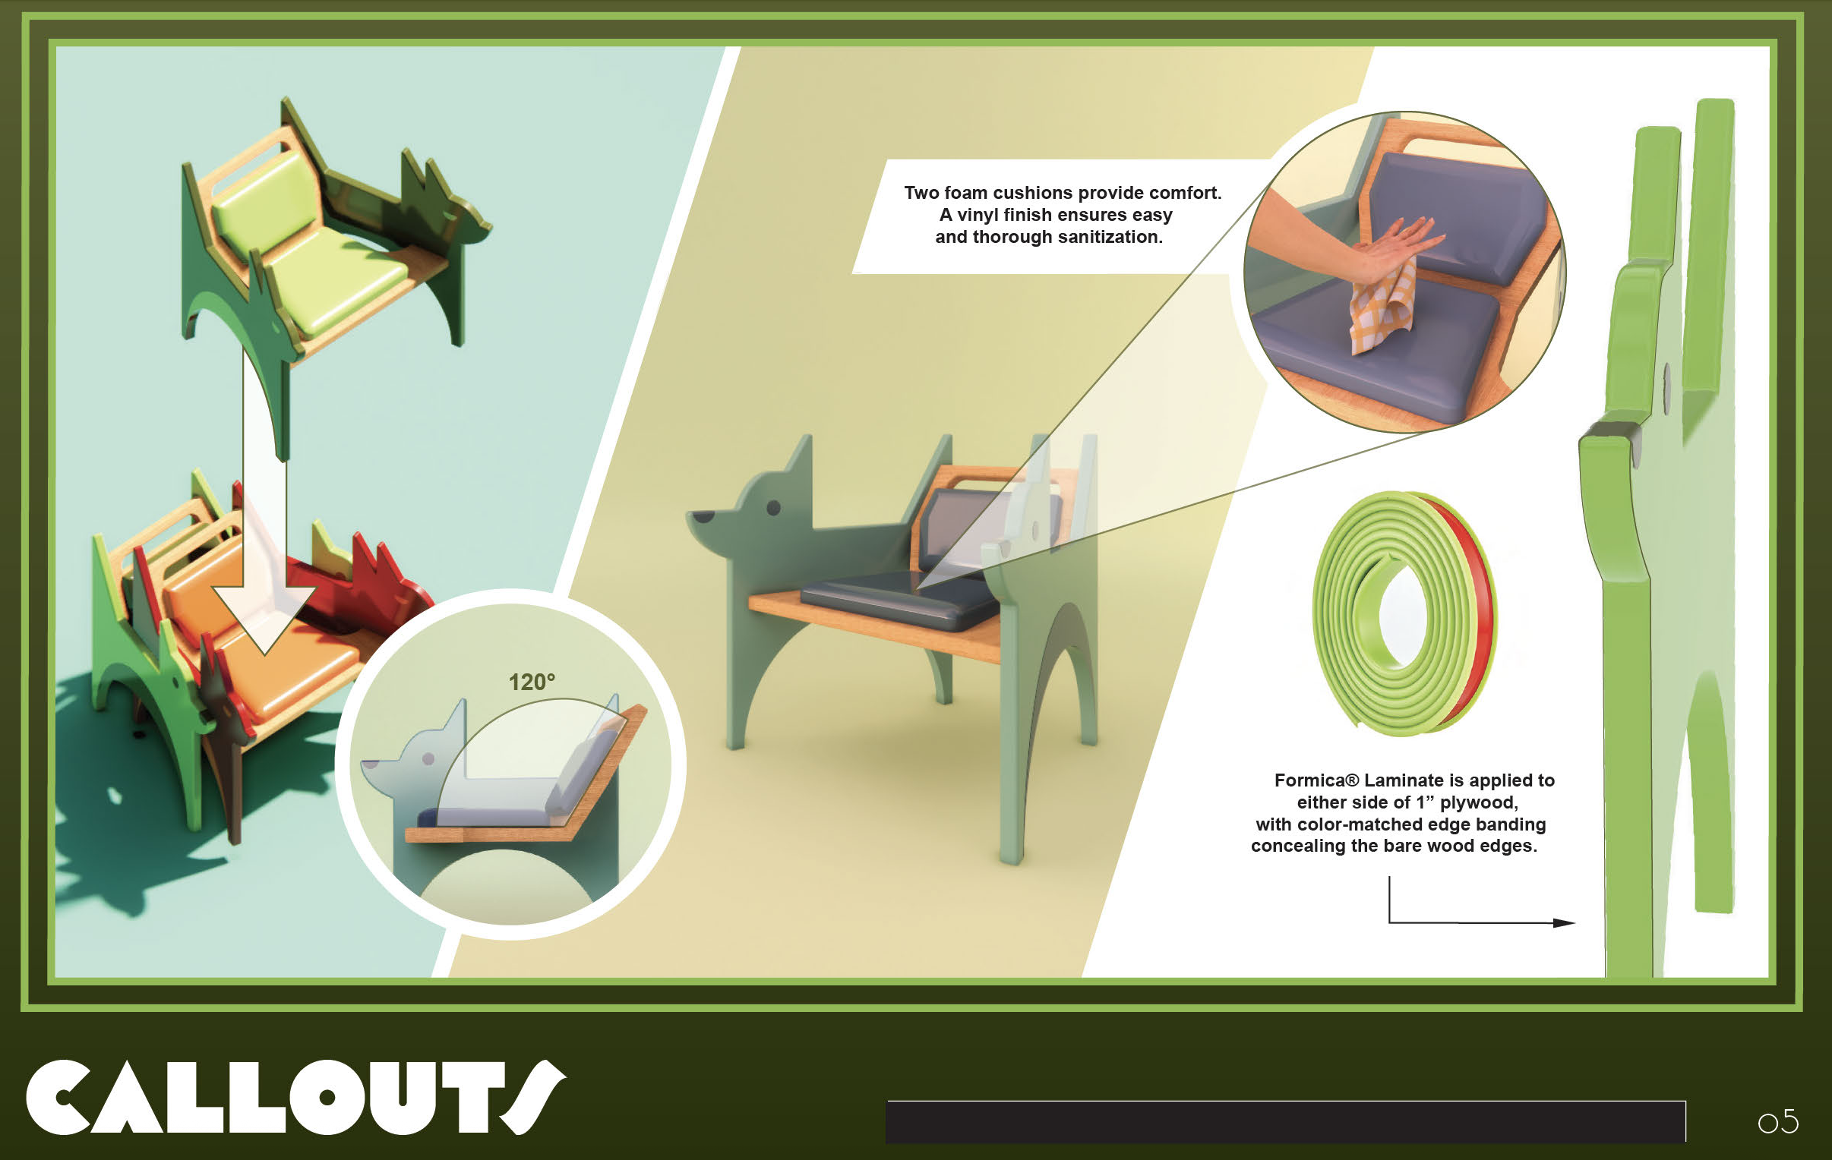
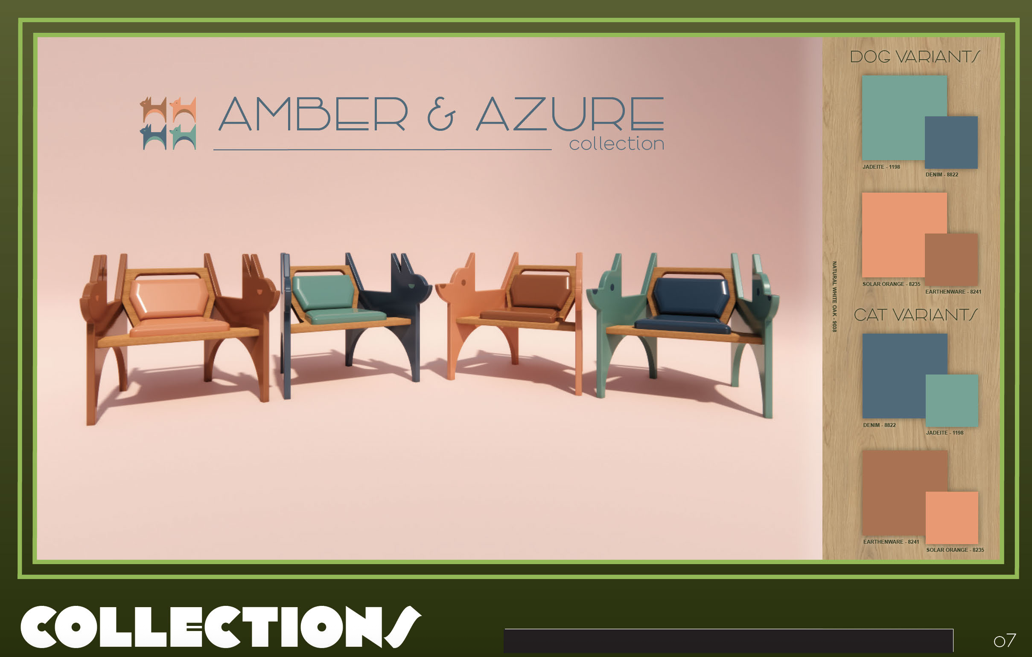
10
Exemple de dossier de conception

Slide 12
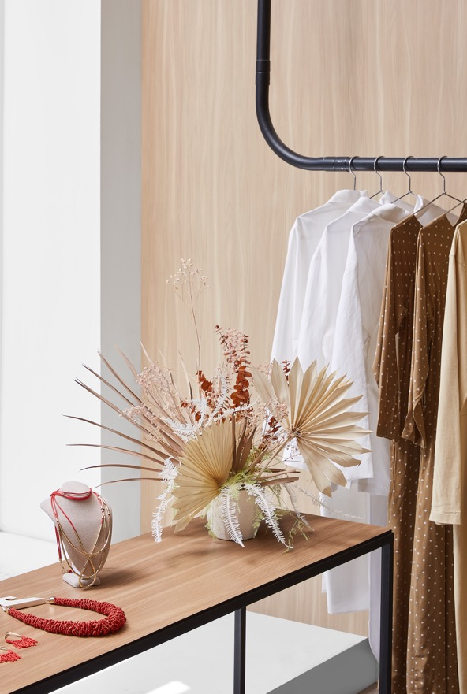
11
Conditions d’inscription
Comprendre comment travailler avec du stratifié
  Le stratifié peut être utilisé dans un grand nombre de projets et d’emplacements, que ce soit dans des espaces résidentiels ou commerciaux, par exemple :
  Comptoirs
  Dosserets
  Façades d’armoires
  Murs séparateurs
  Comptoirs de réception
  Bureaux
  Étagères
  Panneaux d’ascenseurs
  Panneaux muraux
Bien que certains motifs de marque Formica® portent le nom de tissu, d’étoffe ou de pierre, Formica Corporation fabrique du stratifié. Les stratifiés de marque Formica® portant ces noms sont des stratifiés haute pression représentant des motifs qui ressemblent à ces matériaux. Vous pouvez inclure du tissu ou de la pierre véritables dans votre conception, mais ceux-ci ne font pas partie du minimum requis des 3 matériaux de marque Formica® ou FENIX®.

Slide 13
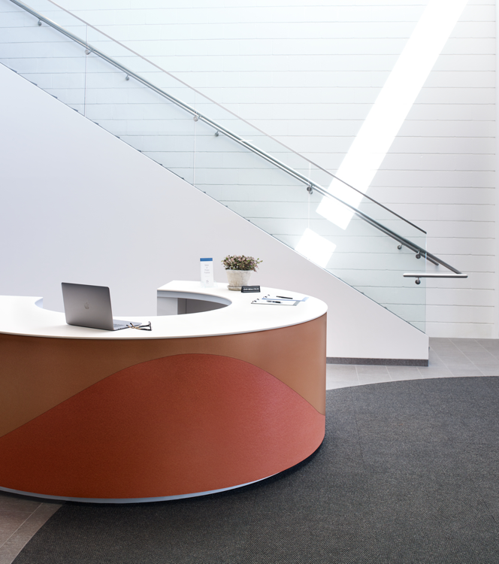
12
Conditions d’inscription
Comprendre comment travailler avec du stratifié (suite)
Le stratifié de marque Formica® peut être arrondi (selon certaines limites) grâce au processus de postformage, à 325 degrés Fahrenheit. Réaliser des formes rondes peut être difficile. Il est recommandé de faire des courbes graduellement. Par exemple, le stratifié de marque Formica® ne peut pas :
Être tordu comme des pâtes alimentaires
Être formé en sphères ou en globes
Être modelé en boucles ou en spirales continues
Le stratifié de marque Formica® doit être collé sur un substrat tel que le MDF, le contreplaqué ou un autre matériau rigide. Gardez cette information à l’esprit lorsque vous élaborez votre design. De plus, il n’est pas recommandé pour les applications extérieures. Veuillez concevoir un design destiné à un usage intérieur.
Il est important de faire attention aux applications qui se trouvent près de sources d’eau, car l’excès d’eau peut endommager la couche protectrice et le centre en papier du stratifié.

Slide 14
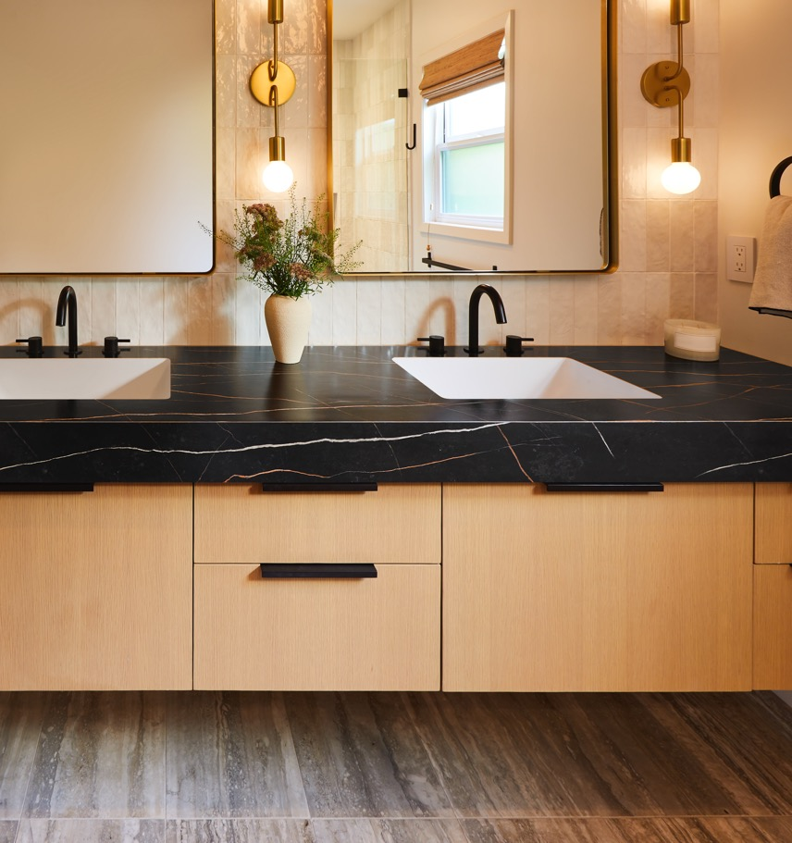
13
Conditions d’inscription
Comprendre comment travailler avec du stratifié (suite)
Les designs qui ne peuvent pas être fabriqués ne sont pas admissibles au concours. Consultez les guides de fabrications de postformage disponibles sur le site web www.formicadocs.info, regardez les vidéos DIY sur la chaîne YouTube du Groupe Formica (http://bit.ly/4xaRyB2; certaines vidéos sont uniquement en anglais, mais vous pouvez utiliser les sous-titres autogénérés) pour apprendre et voir comment le stratifié peut être utilisé et appliqué.
Si vous avez des questions vous pouvez écrire un courriel à l’adresse formica@clynch.com. Veuillez prévoir un délai de 3 à 5 jours ouvrables pour obtenir une réponse.

Slide 15
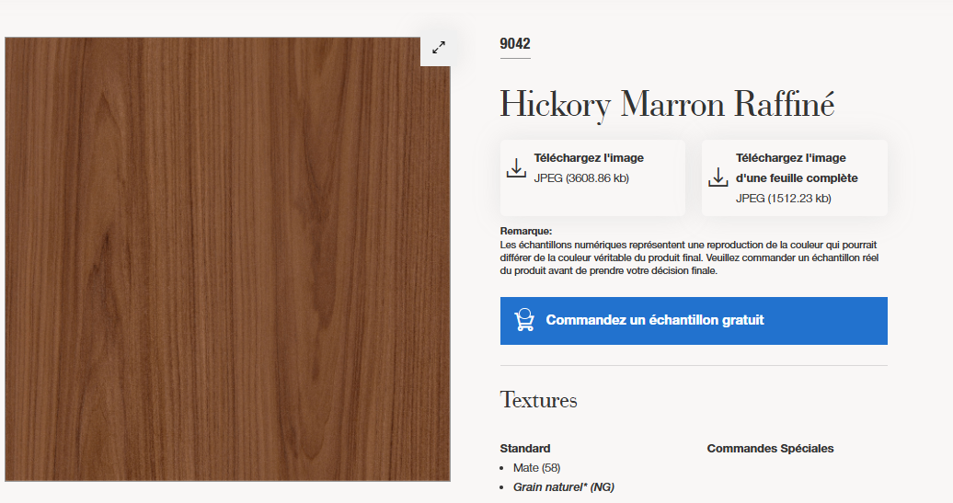
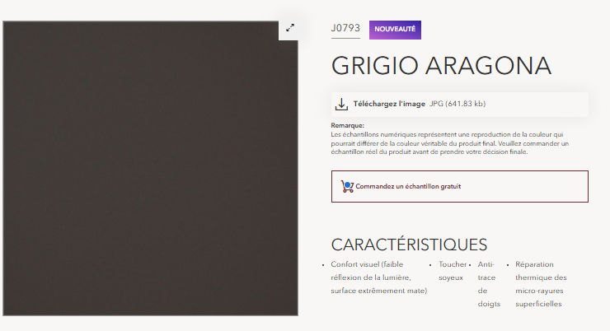
14
Comment commander des échantillons gratuits
Des échantillons peuvent vous aider à comparer et à visualiser les produits de marque Formica® et FENIX®. Vous pouvez commander des échantillons gratuits à partir des pages « Produits », comme illustré ci-dessous :
Stratifié de marque Formica® (Formica.com) FENIX® Amérique du Nord (fenixforinteriors-na.com)

Slide 16
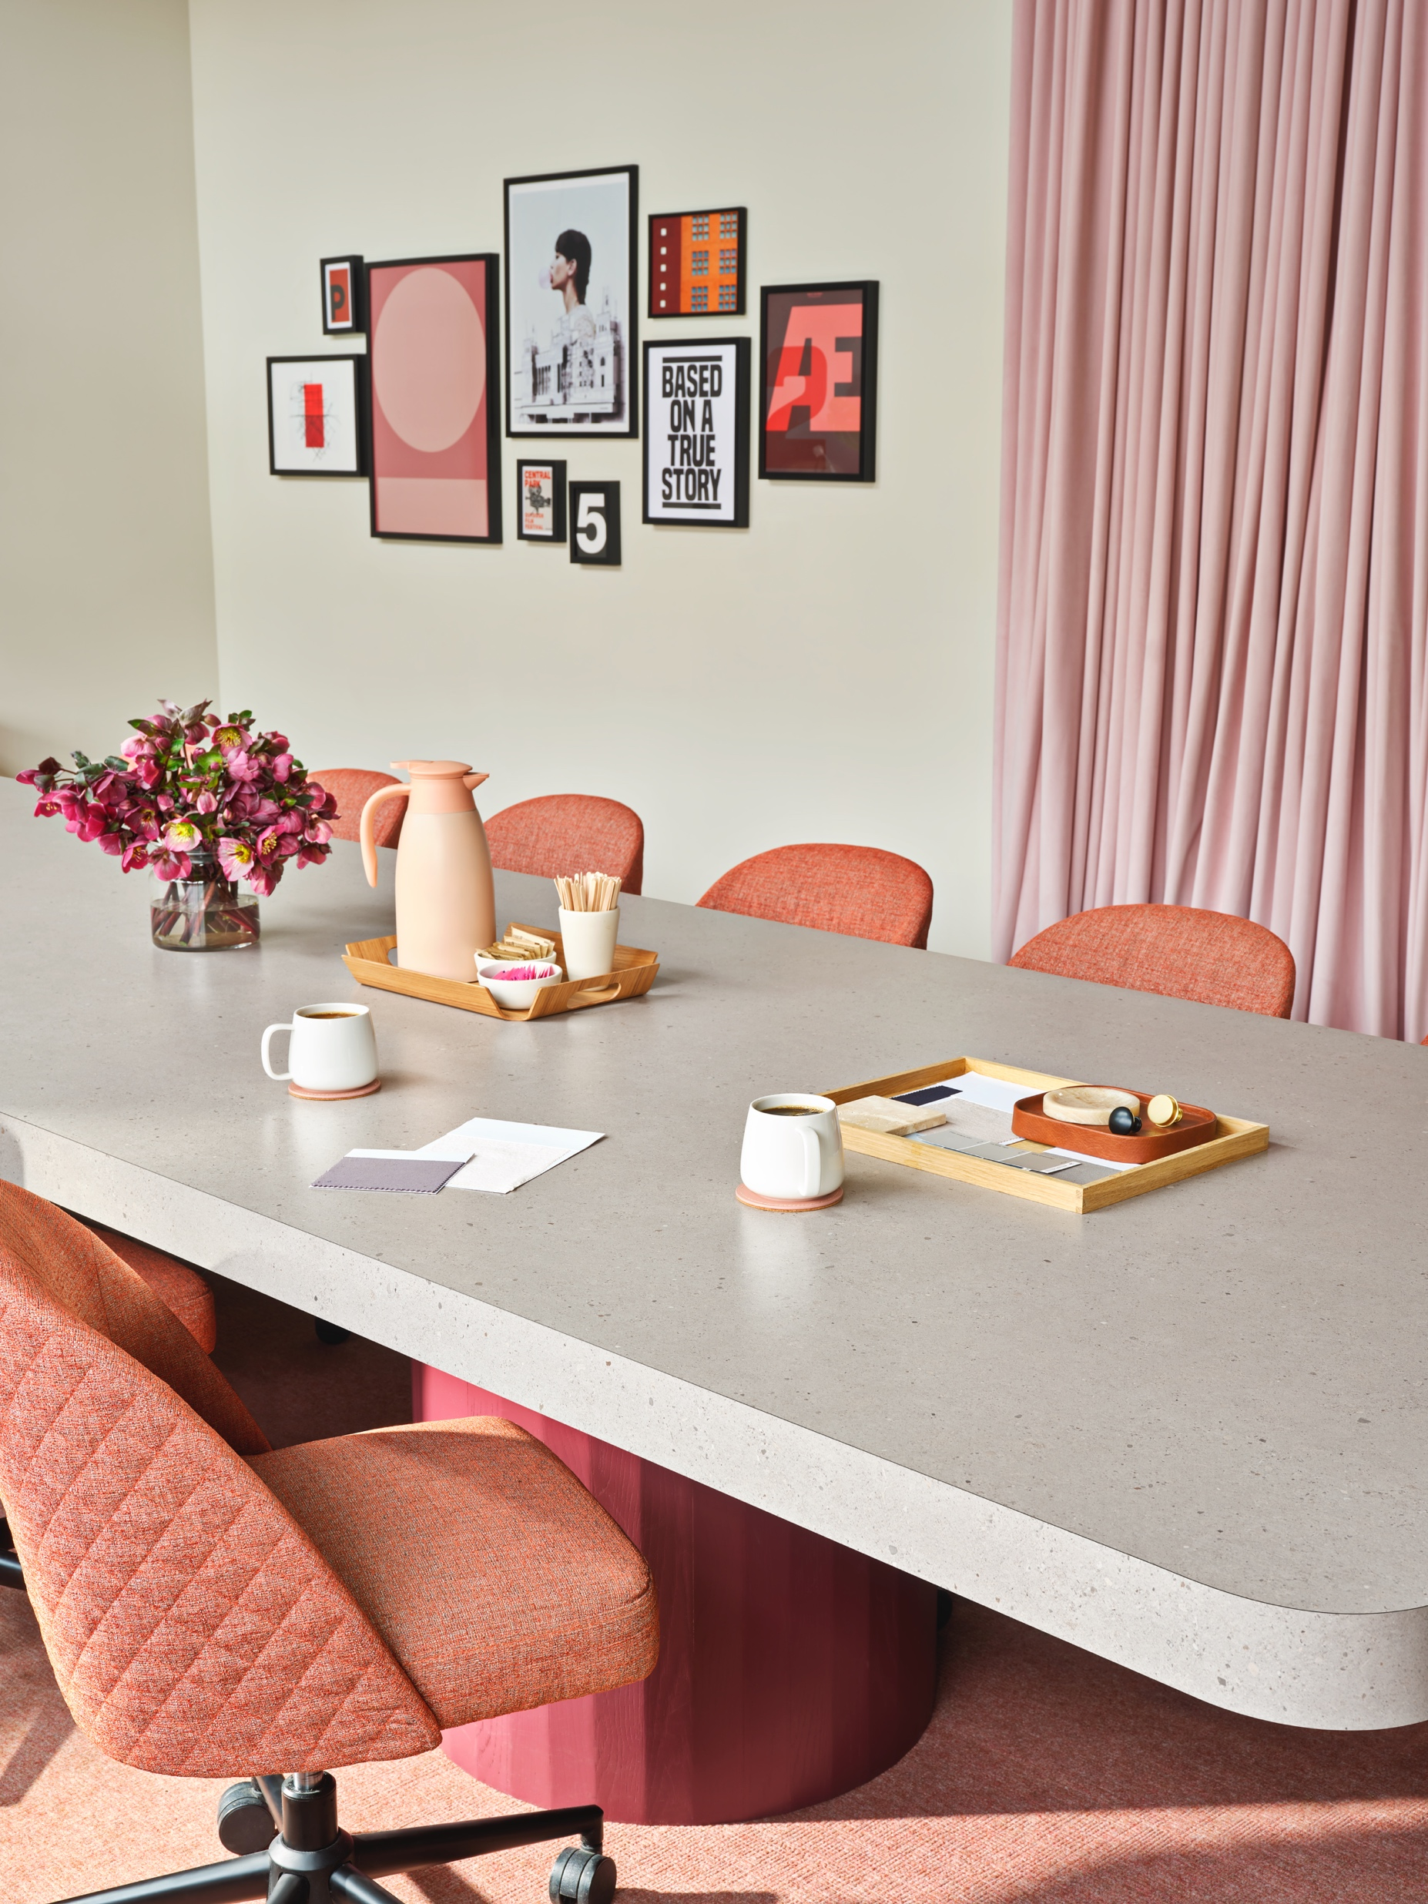
15
Critères d'évaluation
Les candidatures sont évaluées selon les critères suivants :
Utilisation des couleurs et des motifs du stratifié de marque Formica® (40 % de la note) : utilisation originale et inattendue des couleurs et des motifs du stratifié de marque Formica® et de FENIX®, et manière dont les couleurs et les motifs choisis contribuent à la compréhension du concept global.
Esthétique générale du projet (30 % de la note) : l'esthétique générale et le caractère mémorable du projet sur le plan visuel, ainsi que la manière dont il interprète le thème de la compétition de façon originale, créative ou inattendue.
Qualité de la combinaison entre design et fonctionnalité (20 % de la note) : le design est-il aussi esthétique que fonctionnel et peut-il être mise en œuvre de manière réaliste pour l'usage auquel il est destiné?
Description du projet (10 % de la note) : dans quelle mesure la description du projet expose clairement le concept, les cas d'utilisation potentiels de la création et l'importance du stratifié de marque Formica® et de FENIX® pour le design global et la fonctionnalité de l'œuvre.

Slide 17
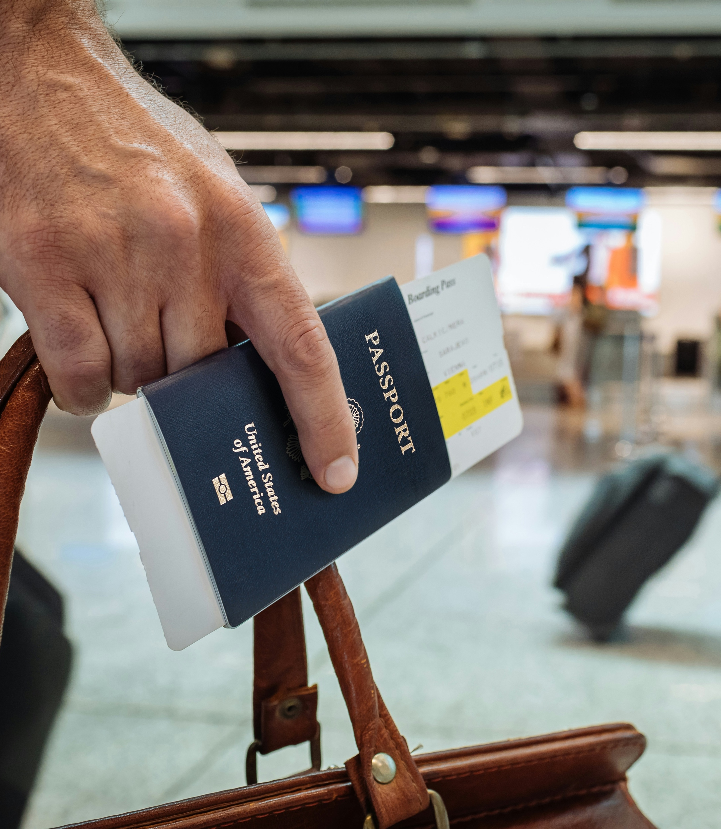
16
Considérations
Comprendre les implications liées aux déplacements
Bien que cela ne soit pas obligatoire, il est recommandé à tous les participants provenant du Canada et du Mexique de se renseigner sur les exigences légales en matière de voyage pour entrer aux États-Unis avant de s’inscrire à la compétition.
Les gagnants seront informés environ deux mois avant le salon NeoCon 2027, qui se tiendra au début juin 2027 à Chicago, dans l’Illinois, aux États-Unis. Il est recommandé de vous prendre à l’avance pour obtenir les documents nécessaires pour voyager, tels que votre passeport et/ou votre visa, afin de pouvoir assister au salon NeoCon.
Vidéo personnelle
Formica Corporation communiquera avec les finalistes pour leur demander une vidéo d’une durée de deux minutes dans laquelle ils/elles doivent se présenter et parler de leur projet. Cela servira à confirmer la bonne prononciation des noms, des établissements scolaires et des titres de projets.

Slide 18
17
Survol des produits

Slide 19
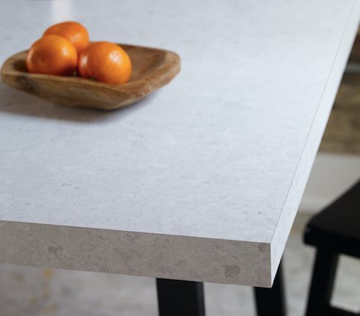
18
Stratifiés de marque Formica®
Quelques exemples de couleurs disponibles sont présentés dans les diapositives suivantes. La gamme complète des couleurs est disponible sur Formica.com (page produit).
Formica Corporation est l’inventeur du stratifié. Disponible dans un large éventail de couleurs unies, de motifs et de textures.
Le stratifié traditionnel possède un centre en papier.
Le postformage permet au produit d’être courbé pour certaines applications.
Durable et résistant à l’usure.
Non poreux et facile à nettoyer.
Application horizontale et verticale.
Résistant aux impacts.

Slide 20
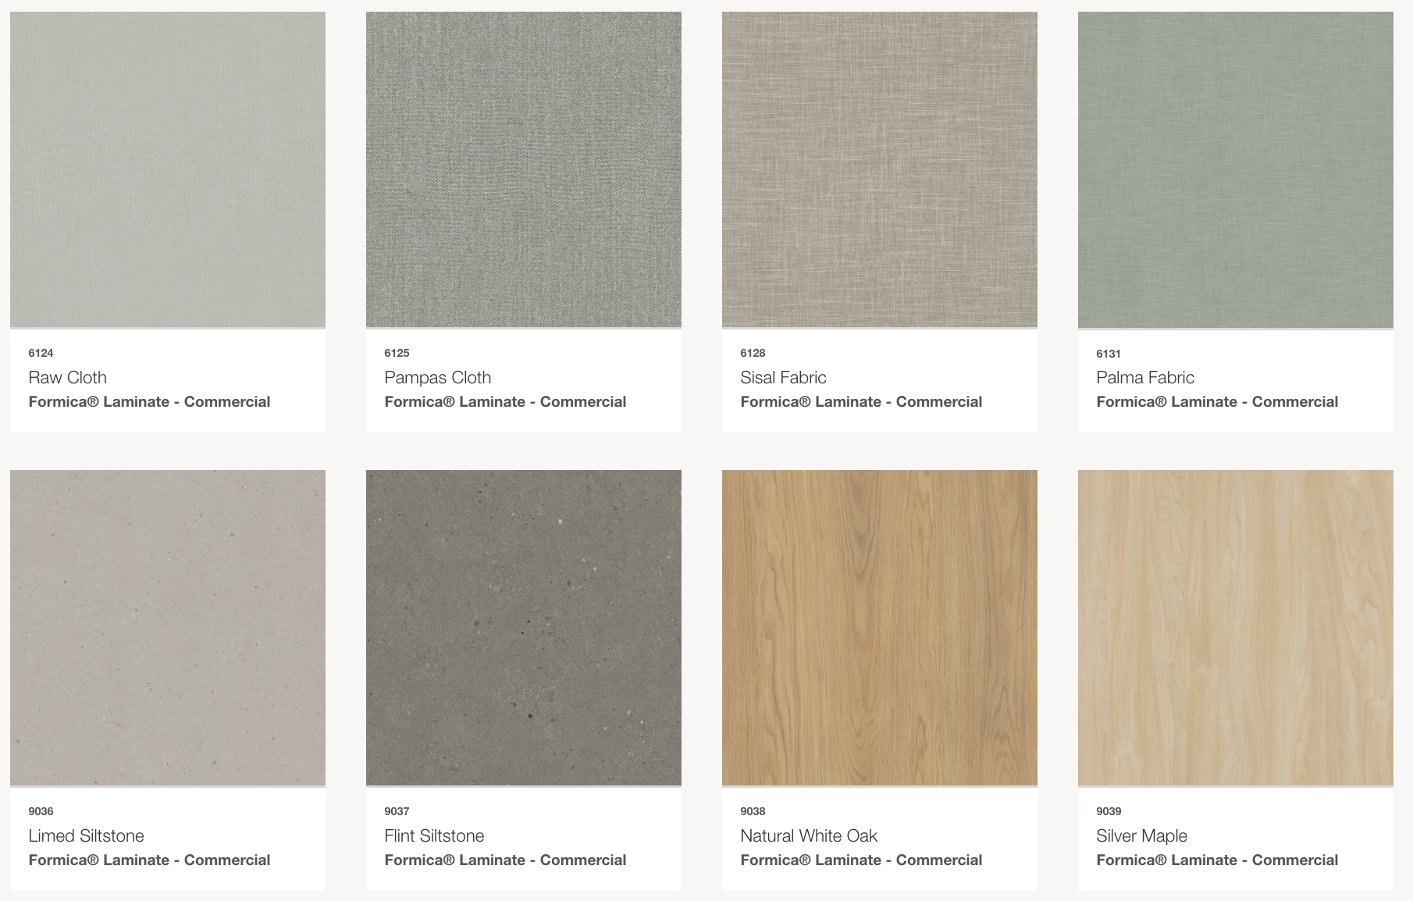
19
Nouveaux motifs et grains de bois — Stratifié de marque Formica®

Slide 21
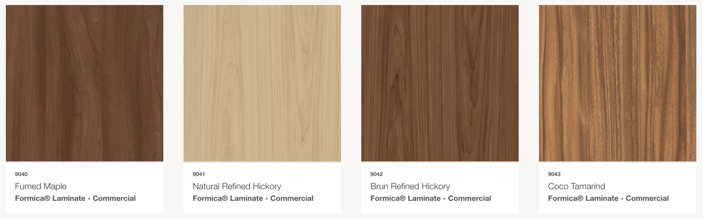
20
Nouveaux motifs et grains de bois — Stratifié de marque Formica®

Slide 22
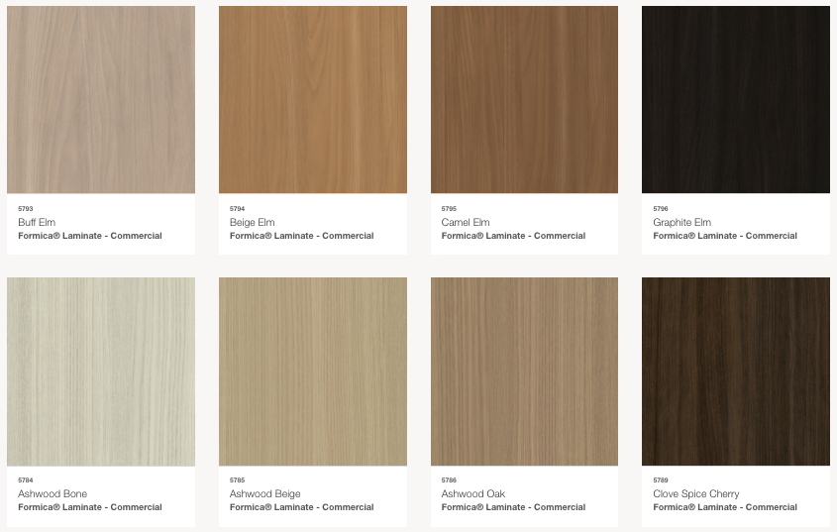
21
Gamme grains de bois — Stratifié de marque Formica®

Slide 23
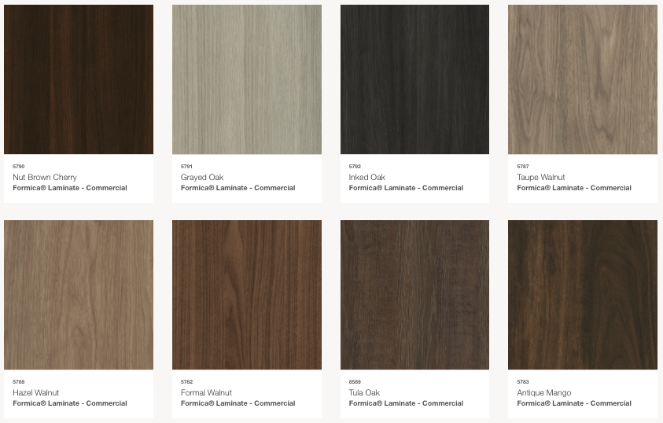
22
Gamme grains de bois — Stratifié de marque Formica®

Slide 24
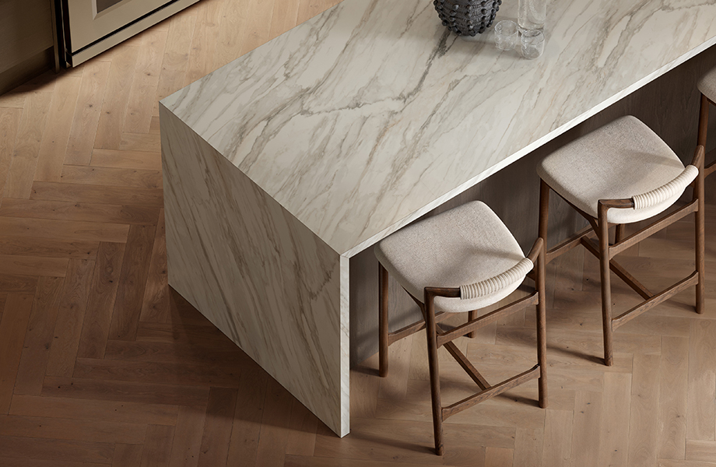
23
Nouvelle collection de stratifies de marque Formica®
Page produit
Des surfaces aux motifs audacieux aux subtiles nuances de texture et de couleur, les motifs de pierre constituent un moyen simple de créer des espaces intérieurs raffinés.
Cette sélection de cinq motifs reflète le raffinement intemporel du marbre et du quartzite. Leurs nuances subtiles, leurs veines raffinées et leurs fonds blancs délicats apportent une touche d'équilibre et d'élégance aux cuisines, salles de bains et autres espaces de vie.

Slide 25
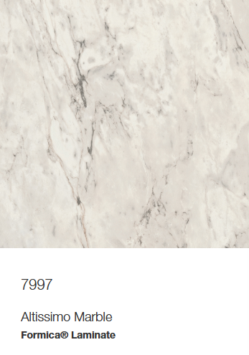
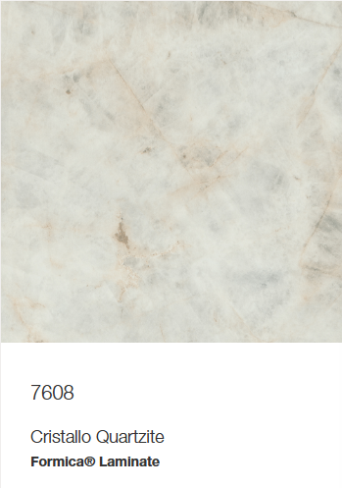
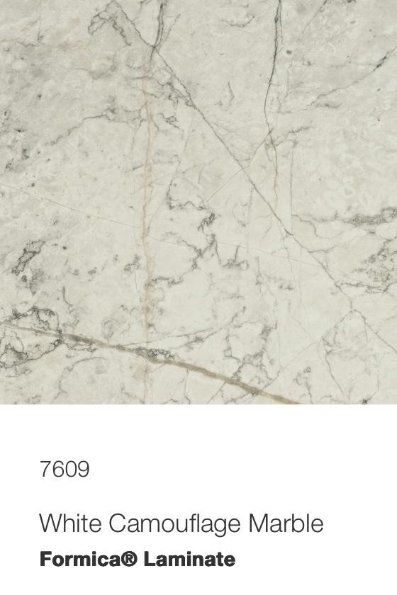
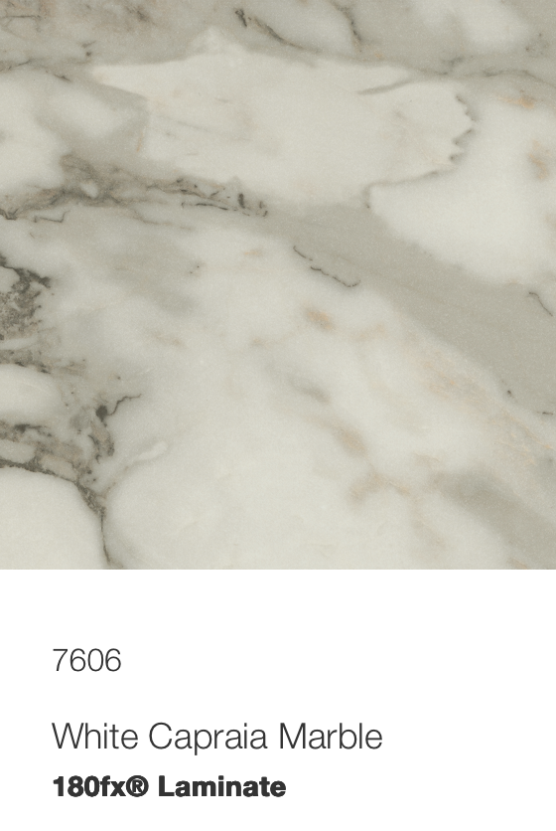
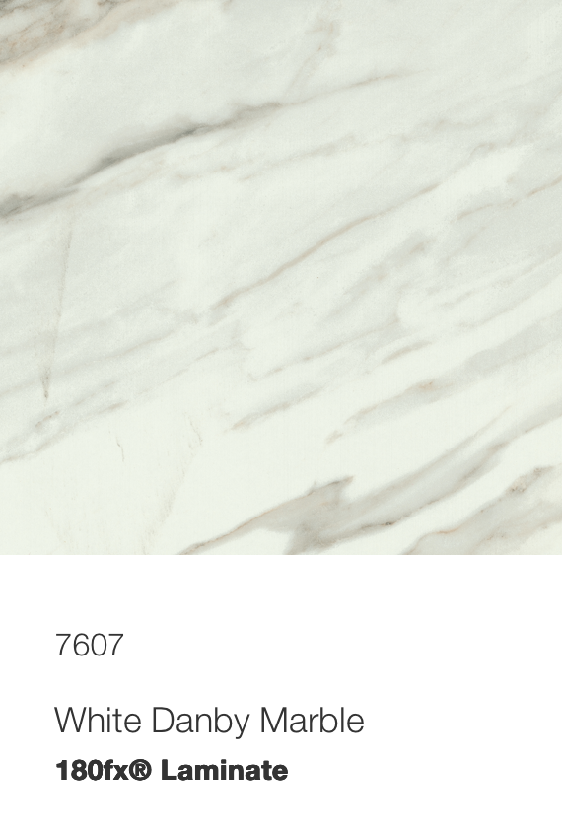
24
Nouvelle collection de stratifies de marque Formica®

Slide 26
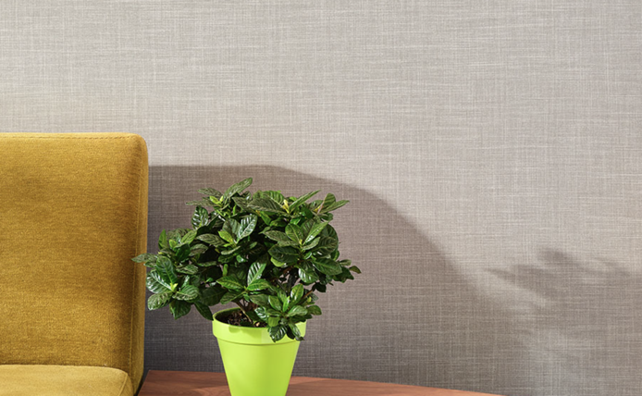
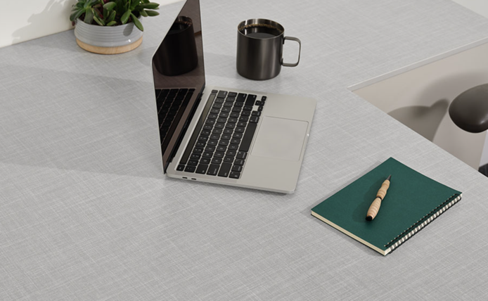
25
Collection Tissu des stratifiés de marque Formica®
Page produit
Un choix pratique et polyvalent pour obtenir des designs commerciaux chaleureux et l’élégant sans effort, tout en ayant des surfaces durables et faciles à nettoyer.
Inclus quatre motifs inspirés du lin, idéaux pour des usages commerciaux, dont Tissu Chambray, Tissu Gris, Tissu Mousseline et Tissu Diaphane.
N’oubliez pas que certains motifs s’inspirent des tissus, mais qu’il s’agit de stratifiés haute pression.

Slide 27
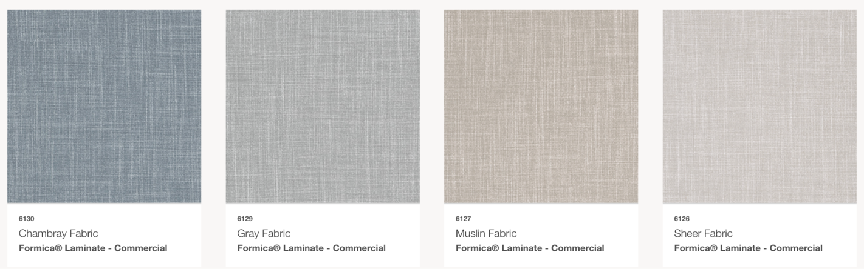
26
Collection Tissu des stratifiés de marque Formica®

Slide 28
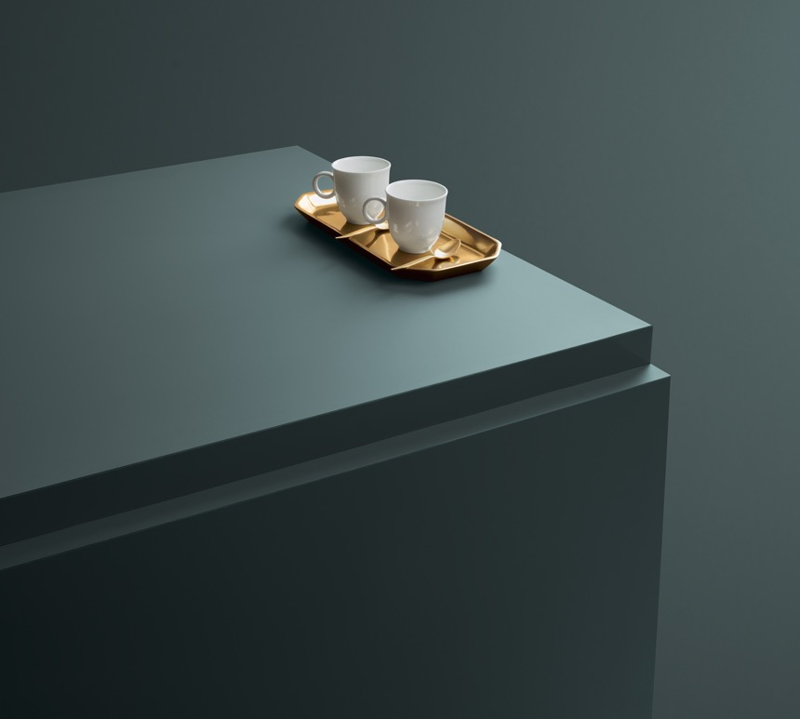
27
Les matériaux innovants FENIX® pour le design intérieur
Page produit
Parfait pour les applications commerciales et résidentielles en raison de sa robustesse
Extrêmement opaque, doux au toucher et anti-traces de doigts
Faible réflexion de la lumière
Réparation thermique des micro-rayures superficielles
La nouvelle collection FENIX® NTX marque le début d'une nouvelle ère en matière de développement durable grâce à une technologie révolutionnaire utilisant jusqu'à 90 % de matériaux biosourcés.

Slide 29
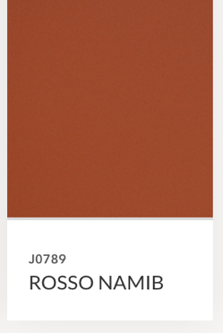
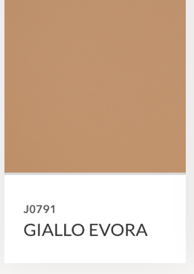
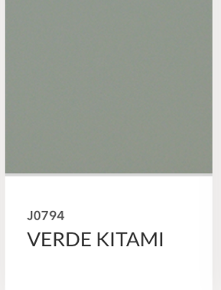
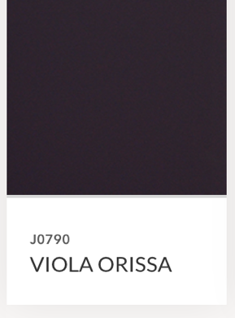
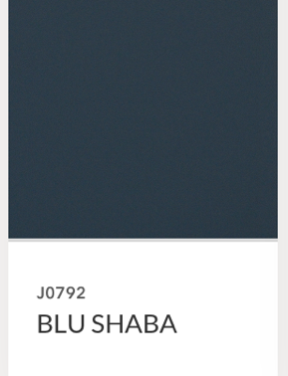
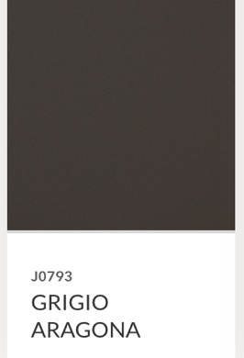
28
Les matériaux innovants FENIX® pour le design intérieur
*Représentation de certains couleurs disponibles

Slide 30
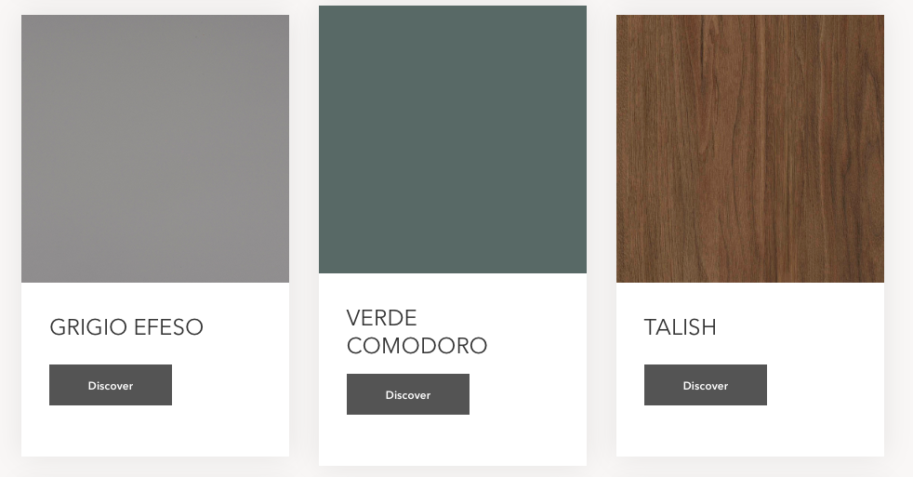
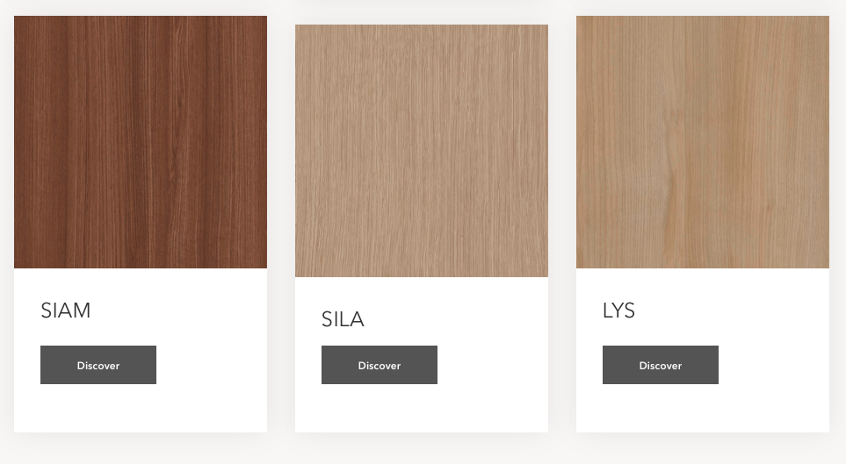
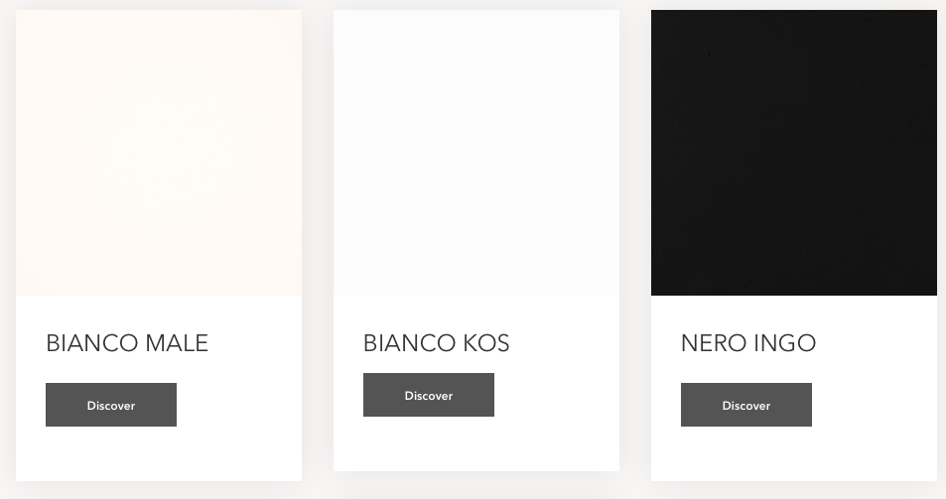
29
FENIX® NTX

Slide 31
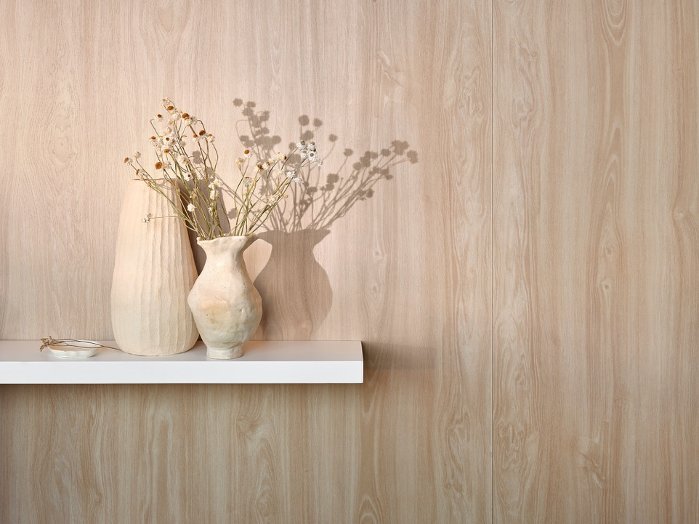
30
InDepth Surfacing™
Page produit
Ces surfaces stratifiées de qualité supérieure sont remarquables en raison de leurs éléments métalliques luxueux, de leurs placages en bois véritable et de la finesse de leurs textures réalistes.
Application horizontale et verticale
Postformable
Durable et résistant à l’usure
Résistant aux impacts

Slide 32
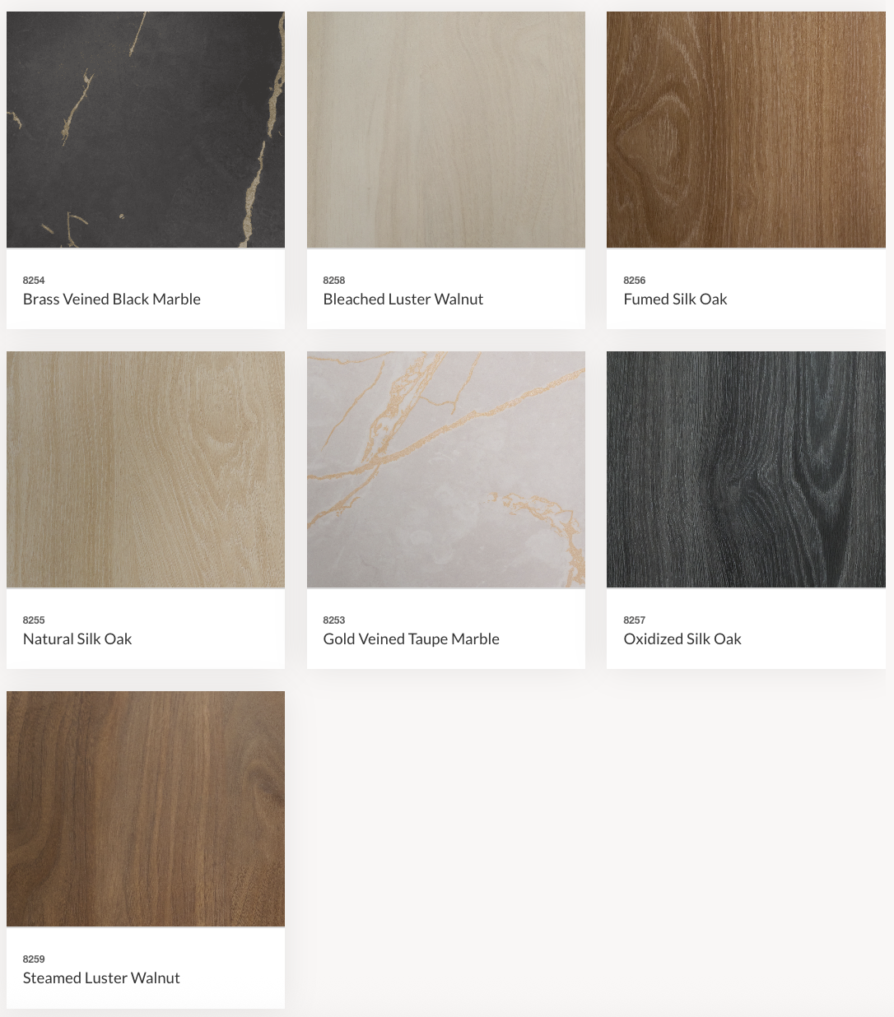
31
InDepth Surfacing™

Slide 33
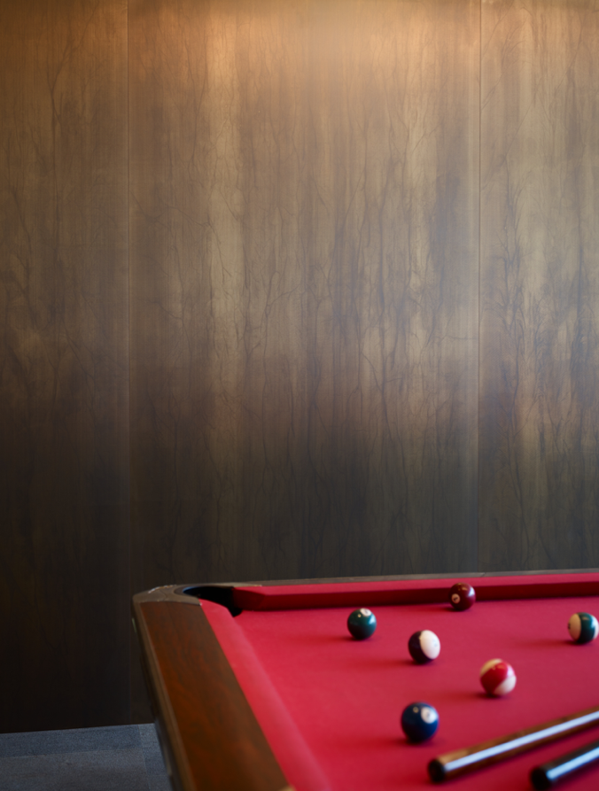
32
Stratifiés Homapal®
Page produit
Les stratifiés Homapal® sont une gamme de stratifiés métalliques et de métaux solides.
Cette gamme de produits se distingue par ses couleurs éclatantes et ses surfaces lustrées aux textures raffinées, spécialement conçues pour des intérieurs au design d’exception avec une excellente durabilité.
Résistant à l’usure et au feu
Applications horizontales et verticales à usages restreints

Slide 34
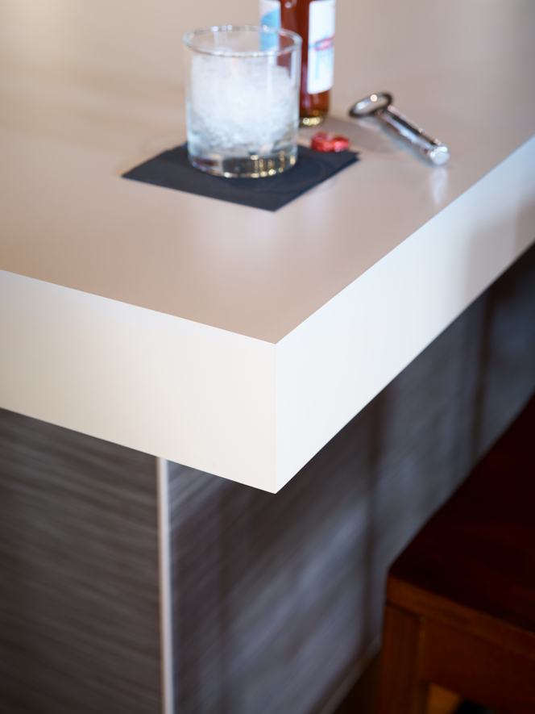
33
Stratifiés ColorCore®2
Page produit
Présente un centre uni agencé qui élimine la ligne brune typique des stratifiés.
En éliminant la ligne brune, ColorCore®2 offre une solution professionnelle et fonctionnelle, haute performance, sans sacrifier le design.
Applications horizontales et verticales
Résistant aux taches et aux impacts

Slide 35
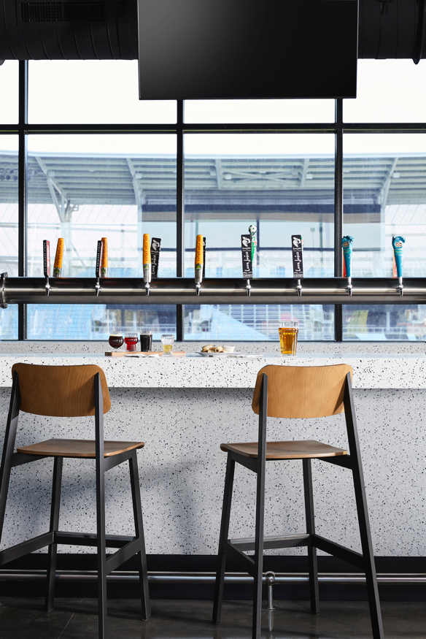
34
Surface Solide Everform®
Page produit
Les Surfaces Solides Everform® sont des surfaces en acrylique fabriqué à partir de fibres minérales et de résines qui permettent une couleur unie jusqu’au centre de la masse.
Sans joint, non poreuse, hautement durable, réparable, résistante à l’eau et au feu.
Applications horizontales et verticales

Slide 36
35
180fx®
Page produit
Les modèles 180fx® représentent un prolongement des produits stratifiés traditionnels de marque Formica®. Ils sont fabriqués grâce à des technologies d’impression et de numérisation à grande échelle qui produisent des motifs de haute résolution et sans répétition.
Ces motifs sont véritablement révolutionnaires, car ils représentent le granite, la pierre et le bois, à l’échelle réelle. L’effet visuel spectaculaire des produits 180fx® est inégalé comparativement aux autres stratifiés.
Résistant aux impacts et à l’usure
Applications horizontales et verticales

Slide 37
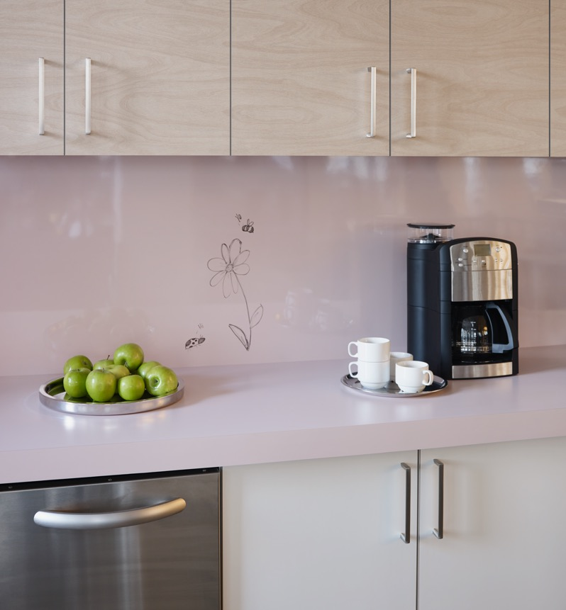
36
Surfaces Inscriptibles de marque Formica®
Page produit
Des surfaces effaçables à sec qui se nettoient facilement sont idéales pour les maisons, les bureaux et les établissements scolaires.
Durables et faciles à entretenir
Lustrées
Non magnétiques
Résistantes aux taches
Applications horizontales et verticales

Slide 38
37
Notre engagement envers le développement durable
Chez Formica Corporation, nous déployons tous les efforts pour créer des produits innovants qui favorisent un design durable et qui contribuent à un environnement plus sain.
Formica Corporation réduira son empreinte sur l’eau de 5 % dans les cinq prochaines années.
Formica Corporation s’engage à publier ses données environnementales chaque année, en plus de ses buts et initiatives pour l’année en cours.
Les produits de marque Formica® sont certifiés LEED®, FSC® Certified Wood, et GREENGUARD.
Formica Corporation a obtenu l’étiquette de produit biosourcé certifié par le Département de l’Agriculture des États-Unis (connu sur l’acronyme USDA) pour ses stratifiés de marque Formica®, certifiant qu’ils sont composés à 72 % de contenu biosourcé. Cela souligne l’engagement continu de Formica Corporation en faveur des matériaux durables dans les revêtements de surfaces modernes (lire la suite ici).
Vous pouvez trouver plus d’informations sur notre page web ici.

Slide 39
38
Designs gagnants des concours FORM précédents

Slide 40

39
Design gagnant 2026 : VIVO
« VIVO » est un meuble polyvalent conçu principalement pour les enfants, qui s'adapte à une multitude d'activités, encourageant ainsi la créativité, le jeu et l'expression personnelle tout en favorisant l'autonomie et la découverte. Pensés pour s'adapter aux enfants de toutes les grandeurs, ses éléments peuvent être agencés de manière à répondre à différents besoins et à offrir de multiples possibilités d'utilisation. Avec ses formes arrondies et sa palette aux tons bleu et blanc doux, VIVO crée une atmosphère apaisante et lumineuse qui inspire la joie.

Slide 41

40
Design gagnant 2025 : Playce
Playce, une maisonnette intérieure pour enfants combinée à un bureau, est conçue pour stimuler la créativité des enfants tout en apportant une touche amusante à n’importe quel espace. Dotée d’un toit unique recouvert de bardeaux colorés en stratifié de marque Formica®, elle ajoute une touche ludique avec des couleurs vives qui égayent n’importe quelle pièce.

Slide 42

41
Design gagnant 2024 : Notions
Inspiré par le design mid-century moderne, Notions incarne le mantra de ce mouvement : la forme découle de la fonction. En s’inspirant des boîtes à coudre, Notions représente la modernostalgie en maximisant la fonctionnalité dans un espace réduit, en apportant cette praticité et ce design épuré dans un meuble conçu pour la vie moderne.

Slide 43

42
Design gagnant 2023 : Voluta
Voluta présente une combinaison de courbes harmonieuses et de couleurs vives, incarnant l’essence du design maximaliste. Fabriquée à partir de stratifiés de haute qualité, Voluta offre une solution élégante pour stocker et profiter des disques vinyle.

Slide 44

43
Design gagnant 2022 :
Twins Table
La « Twins Table » a été créée pour fournir des meubles flexibles et polyvalents qui peuvent aisément passer d’une fonction à l’autre. La « Twins Table » est disponible dans une variété de grains de bois, de couleurs et de motifs en stratifié de marque Formica®, offrant une large gamme d’options de design.

Slide 45

44
Design gagnant 2021 :
Toboom
Ce design inclut une zone où les enfants peuvent travailler, jouer, se détendre et avoir un espace de rangement. Il est conçu avec fluidité et des courbes dynamiques; l’absence de coin le rend sécuritaire et en facilite le nettoyage. Dans les années à venir, les parents qui font du télétravail auront de plus en plus besoin d’espaces qui permettent aux enfants d’être polyvalents et autonomes.

Slide 46

45
Design gagnant 2020 :
Origami
L’art modulaire à son plus simple. Des oiseaux, des fleurs, des animaux; tous représentés par la simple manipulation d’une feuille de papier. Origami permet de jouer avec les formes et les volumes pour maximiser son utilisation. Cet art ancestral du Japon se veut évolutif et éducatif, l’image même de sa création.

Slide 47

46
Design gagnant 2019 :
The Shrug Chair
Inspiré des meubles en contreplaqué courbé du milieu du siècle dernier, ce design présente une esthétique confortable qui invite les gens à « se débarrasser de leurs soucis » dans une chaise conçue pour les espaces résidentiels ou commerciaux. Sa forme incurvée permet une plus grande relaxation puisque les accoudoirs larges offrent à l’utilisateur plus d’espace pour reposer le haut de son corps.

Slide 48

47
Design gagnant 2018 :
Deflextion
Deflextion, pièce gagnante de la toute première compétition Innovation Étudiante FORM, est une chaise unique conçue pour donner une illusion de mouvement lorsqu’elle est observée sous tous les angles et utilisations. Ce design est inspiré des formes de l’origami.

